Slide 1
Estructura de Datos y Algoritmos
ITBA 2024-Q1

Slide 2
Buscando apariciones…
Cuando se busca una/múltiples apariciones de un elemento en un conjunto, se puede proceder de diferentes formas:
Dejar la colección como está e ingeniárselas para navegar en ella. Ese fue el caso de los algoritmos Naïve y de KMP. En ese caso, el “texto” es una colección de caracteres y no se modifica para que no se pierda su semántica.
Generar una estructura auxiliar, llamada índice, que facilite la búsqueda. Ese fue el caso del archivo invertido. Los documentos no se modifican para que no pierda su semántica, pero se crea un índice. Se busca sobre dicho índice. Si la búsqueda resulta exitosa en él, entonces se llega al documento.

Slide 3
Algoritmos sobre índices
Siendo el índice la estructura auxiliar que se utiliza para encontrar un elemento, entonces la búsqueda sobre la mismo debe ser muy eficiente.
Índice (definición)
Estructura de datos que facilita la búsqueda (lookup).

Slide 4
Un índice está compuesto por elementos que representan la información que indizan.

Slide 5

Caso de uso 1: documentos para search engine. La colección de documentos contiene
¿Qué tiene el índice (archivo invertido)?
Doc3
Doc1
Doc2
EDA es una materia importante
MapReduce es una técnica distribuida
Divide y Triunfarás es una técnica

Slide 6
Caso de uso 1: documentos para search engine. La colección de documentos contiene
Doc3
Doc1
Doc2
EDA es una materia importante
MapReduce es una técnica distribuida
Divide y Triunfarás es una técnica
una
técnica
…
EDA
Clave de búsqueda (key)
<doc1.txt, doc2.txt, doc3.txt>
<doc1.txt, doc2.txt>
…
<doc3.txt>
Información asociada. Puede estar en RAM o (si es mucha) indicará cómo llegar a la información en disco

Slide 7
Caso de uso 2: La colección contiene “alumnos” (opaco)
¿Qué tiene el índice si quiero buscar por “legajo”?
alu1
alu2
alu3
58622
Ana Garcia
20
agarcia@gmail.com
58333
Pablo Conte
19
pconte@gmail.com
45382
Leo Nilo
20
lnilo@gmail.com

Slide 8
Caso de uso 2: La colección contiene “alumnos”
alu1
alu2
alu3
58622
Ana Garcia
20
agarcia@gmail.com
58333
Pablo Conte
19
pconte@gmail.com
45382
Leo Nilo
20
lnilo@gmail.com
58622
58333
…
45382
Clave de búsqueda (key)
<58622, Ana Garcia, 20, agarcia@gmail.com>
<58333, Pablo Conte, 19, pconte@gmail.com>
…
<45382, Leo Nilo, 20, lnilo@gmail.com>
Información asociada. Puede estar en RAM o (si es mucha) indicará cómo llegar a la información en disco

Slide 9
Caso de uso 2: La colección contiene “alumnos” (opaco)
¿Qué tiene el índice si quiero buscar por “edad”?
alu1
alu2
alu3
58622
Ana Garcia
20
agarcia@gmail.com
58333
Pablo Conte
19
pconte@gmail.com
45382
Leo Nilo
20
lnilo@gmail.com

Slide 10
Clave repetida manejada sin compactar
Caso de uso 2: La colección contiene “alumnos” (opaco)
alu1
alu2
alu3
58622
Ana Garcia
20
agarcia@gmail.com
58333
Pablo Conte
19
pconte@gmail.com
45382
Leo Nilo
20
lnilo@gmail.com
20
19
…
20
Clave de búsqueda (key)
<58622, Ana Garcia, 20, agarcia@gmail.com>
<58333, Pablo Conte, 19, pconte@gmail.com>
…
<45382, Leo Nilo, 20, lnilo@gmail.com>
Información asociada. Puede estar en RAM o (si es mucha) indicará cómo llegar a la información en disco

Slide 11
Clave repetida manejada con compactación
Caso de uso 2: La colección contiene “alumnos” (opaco)
alu1
alu2
alu3
58622
Ana Garcia
20
agarcia@gmail.com
58333
Pablo Conte
19
pconte@gmail.com
45382
Leo Nilo
20
lnilo@gmail.com
20
19
…
Clave de búsqueda (key)
<58622, Ana Garcia, 20, agarcia@gmail.com>,…,<45382, Leo Nilo, 20, lnilo@gmail.com>
<58333, Pablo Conte, 19, pconte@gmail.com>,...
…
Información asociada. Puede estar en RAM o (si es mucha) indicará cómo llegar a la información en disco

Slide 12
Caracterísiticas de Indices
La clave de búsqueda puede o no tener repetidos. Si es única no tiene sentido hablar de compactación. Si puede repetirse, podremos tener la info asociada compactada o no.
La clave de búsqueda debe permitir buscar rápidamente la info adicional.

Slide 13
Ahora bien, el índice no sólo se utiliza para “buscar”. Hay otras operaciones necesarias sobre él. ¿Cúales?
Búsqueda =>obvio, para ello se lo construye.
Inserción=>el índice debe reflejar los datos de la colección. O sea, si inserto un documento en la colección, preciso que el índice lo refleje.
Borrado=> el índice debe reflejar los datos de la colección. O sea, si borro un documento en la colección, preciso que el índice lo refleje
Y más también.

Slide 14
¿Qué estructura de las que conocen podría ser buena para representar un índice? Supongamos que los repetidos no se compactan y que hay espacio prealocado suficiente para las inserciones.
Rta
 | Búsqueda | Inserción | Borrado
Arreglo (cualquiera, desordenado) | ✗ | ✓ (los agrego al final) | ✗
Arreglo ordenado por clave de búsqueda | ✓ | ✗ | ✗
Hashing | ? | ? | ?

Slide 15
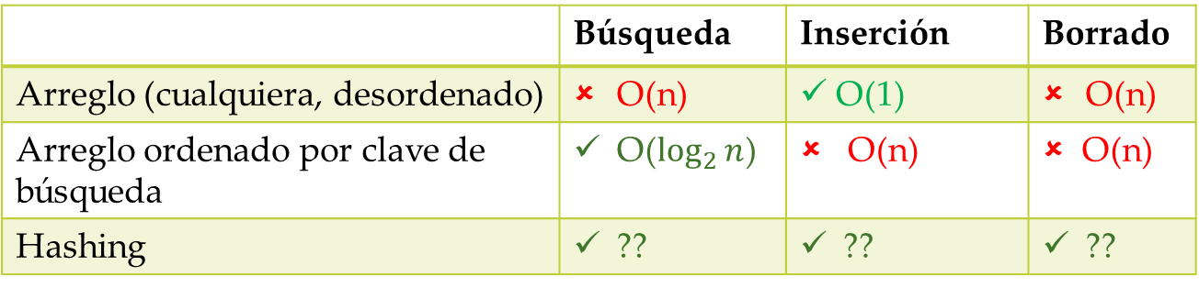
Formalicemos esa clasificación… Calculemos compejidad temporal en cada caso (asumimos que hay espacio prealocado suficiente para las inserciones)
El problema del arreglo es que tiene que garantizar contiguidad de sus elementos.
El problema del hashing es si tiene que resolver colisiones. Si no tiene colisiones es O(1), pero es ideal…
Los 3 casos se penalizan si “se acaba el espacio prealocado”
 | Búsqueda | Inserción | Borrado
Arreglo (cualquiera, desordenado) | O(n) | ✓ O(1) | O(n)
Arreglo ordenado por clave de búsqueda | O($\log_{2}{n}$) | ✗ O(n) | ✗ O(n)
Hashing | ?? | ?? | ??

Slide 16
Pareciera que hashing es un escenario propicio para un índice.
Pero, ¿Cómo se comportaría si también precisamos las siguientes típicas operaciones de un índice:
Búsqueda por rangos.
Devolver el máximo/mínimo elemento
Ej: buscar los alumnos que tienen legajos entre 1000 y 2000.
Ej: cuál es la máxima edad?

Slide 17
No hay estructuras de datos perfectas. Dependen de los casos de uso necesarios…
En general los objetivos se contraponen y hay que buscar un trade-off.
Como nada es perfecto, vamos a comenzar analizando el comportamiento de los arreglos ordenados por clave de búsqueda…

Slide 18

Arreglos ordenados
¿Por qué dijimos que la búsqueda puntual es O($\log_{2}{n}$)?
Veamos el algoritmo que toma ventaja de estar ordenado.
Se llama “búsqueda binaria”.
Lo mostramos para claves numéricas enteras de tipo long.

Slide 19
Busco el 34
2 | 8 | 10 | 15 | 17 | 21 | 28
30 | 34 | 42 | 50 | 60 | 62 | 70
30 | 34 | 42 | 50 | 60 | 62 | 70
30 | 34 | 42

Slide 20
¿Cómo calcular complejidades en algoritmos recursivos?

Slide 21
En Pgm imperativa y POO han usado la técnica de programación Divide y Triunfarás (Divide and Conquer):
La solución de un problema de tamaño de entrada N se divide en problemas de tamaño menor hasta que la solución es trivial. Finalmente, se combinan los resultados parciales para dar solución al problema original.

Slide 22
Típicamente, puede plantearse con un algoritmo recursivo.
¿Ejemplos?
Los números de Fibonacci para N >= 0
N si N <= 1
Fibo(N) =
Fibo(N-1) + Fibo(N-2) si N > 1

Slide 23
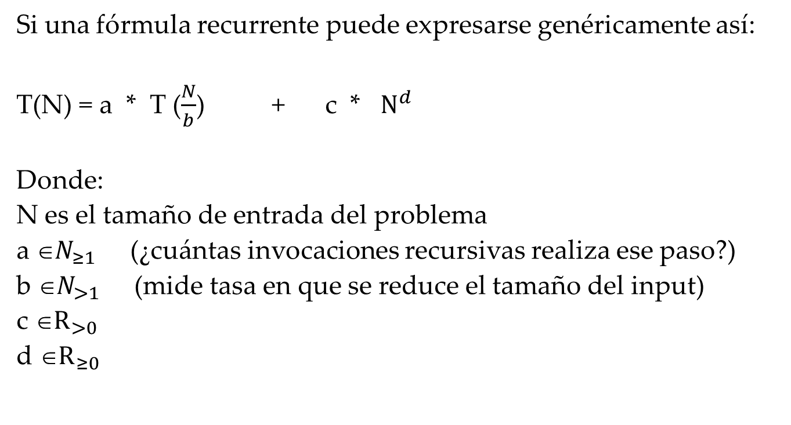
Teorema Maestro
Si una fórmula recurrente puede expresarse genéricamente así:
T(N) = a * T ($\frac{N}{b}$) + c * $N^{d}$
Donde:
N es el tamaño de entrada del problema
a ∈$N_{≥1}$ (¿cuántas invocaciones recursivas realiza ese paso?)
b ∈$N_{>1}$ (mide tasa en que se reduce el tamaño del input)
c ∈$R_{>0}$
d ∈$R_{≥0}$
Invocación recursiva que divide en subproblemas
Combinación de soluciones parciales

Slide 24
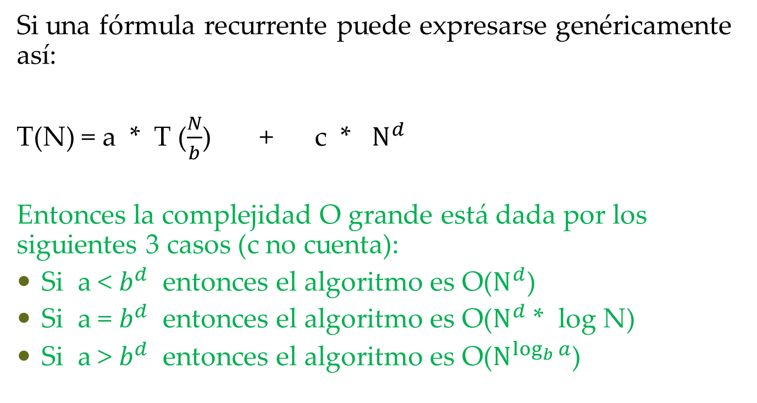
Si una fórmula recurrente puede expresarse genéricamente así:
T(N) = a * T ($\frac{N}{b}$) + c * $N^{d}$
Entonces la complejidad O grande está dada por los siguientes 3 casos (c no cuenta):
Si a < $b^{d}$ entonces el algoritmo es O($N^{d}$)
Si a = $b^{d}$ entonces el algoritmo es O($N^{d}$ * log N)
Si a > $b^{d}$ entonces el algoritmo es O($N^{\log_{b}{a}}$)

Slide 25
El Teorema Maestro es una herramienta muy útil para resolver recurrencias.

Slide 26
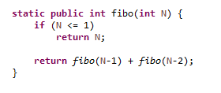
Ejemplo 1: ¿Se podrá aplicar a Fibonacci?
N si N <= 1
Fibo(N) =
Fibo(N-1) + Fibo(N-2) si N >= 1
Rta. Times(N) = Times(N-1) + Times(N-2) + 4
O(1)

Slide 27
O(1)
Times(N)= Times(N-1) + Times(N-2) + 4
¿Cuáles son las constantes a, b, c, y d? ¿Qué caso aplica? ¿Cuál es la complejidad O grande?
No. No hay b>= 1 que divida N/b. Tenemos que buscar otra forma de calcular su complejidad temporal
???

Slide 28
En general, la Técnica Divide y Triunfarás procede de la siguiente forma:
Divide el problema en subproblemas de un mismo tamaño.
Resuelve cada subproblema en forma independiente, por recursión
Combina los resultados parciales para dar solución final.
Cuando esto ocurre, puede aplicarse el Teorema Maestro.

Slide 29
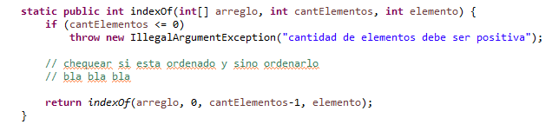
Ejemplo 2: ¿Se podrá aplicar a búsqueda binaria en arreglo ordenado?
Podríamos comenzar garantizando que todo llega bien al algoritmo de búsqueda binaria, pero el cálculo lo tenemos que aplicar al algoritmo recurrente (no acá):

Slide 30
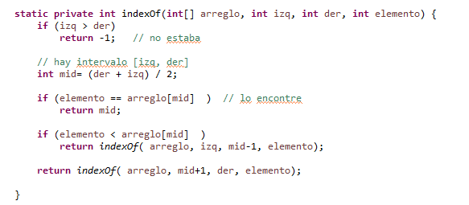
La parte recurrente podría programarse así:
O sea, Times(N)= Times(N/2) + 6
2 recursiones excluyentes.
El tamaño se divide a la mitad

Slide 31
O(1)
¿Cuáles son las constantes a, b, c, y d? ¿Qué caso aplica? ¿Cuál es la complejidad O grande?
Rta: a= 1 (parte recursiva son invocaciones excluyentes), b= 2 (divido por la mitad), c (no cuenta) y d = 0 (no depende de N afuera de la recursión)
O sea, Times(N)= Times(N/2) + 6

Slide 32
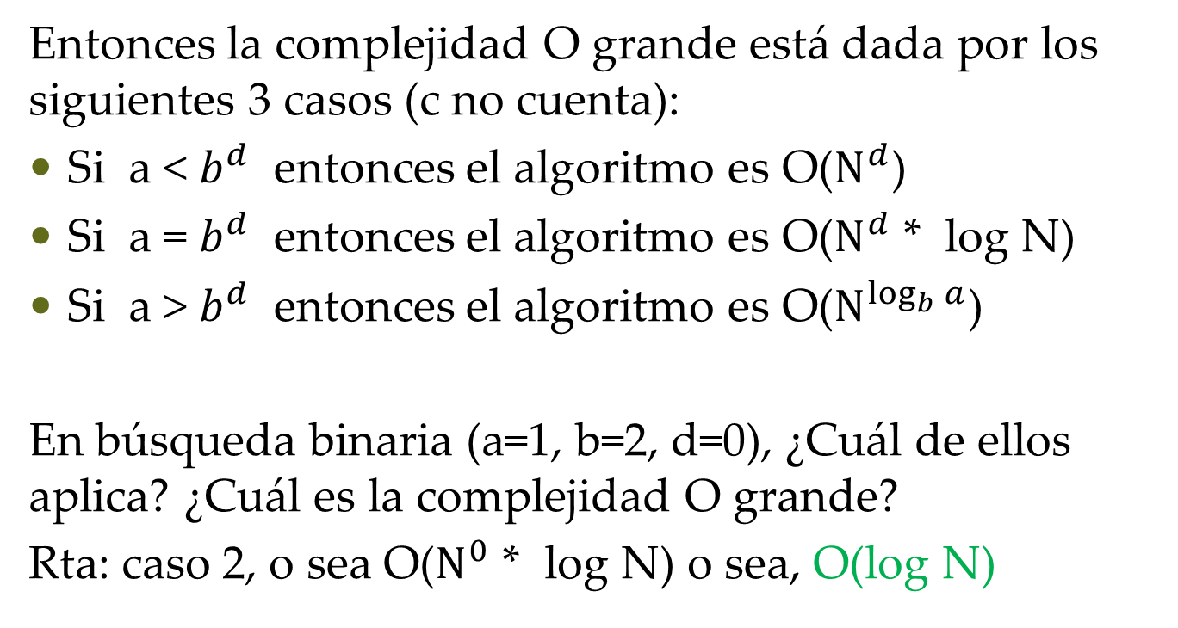
Entonces la complejidad O grande está dada por los siguientes 3 casos (c no cuenta):
Si a < $b^{d}$ entonces el algoritmo es O($N^{d}$)
Si a = $b^{d}$ entonces el algoritmo es O($N^{d}$ * log N)
Si a > $b^{d}$ entonces el algoritmo es O($N^{\log_{b}{a}}$)
En búsqueda binaria (a=1, b=2, d=0), ¿Cuál de ellos aplica? ¿Cuál es la complejidad O grande?
Rta: caso 2, o sea O($N^{0}$ * log N) o sea, O(log N)

Slide 33
Hay otra alternativa al Master Theorem: el Algoritmo de Expansión recursiva.

Slide 34
Otra forma de encontrar la complejidad del algoritmo recursivo para búsqueda binaria:
Times(N)

Slide 35
Otra forma de encontrar la complejidad del algoritmo recursivo para búsqueda binaria:
Times(N) + 6
Times(N/2)

Slide 36
Otra forma de encontrar la complejidad del algoritmo recursivo para búsqueda binaria:
Times(N) + 6
Times(N/2) + 6
Times(N/4)

Slide 37
Otra forma de encontrar la complejidad del algoritmo recursivo para búsqueda binaria:
Times(N) + 6
Times(N/2) + 6
Times(N/4) + 6
Times(N/8)

Slide 38
Otra forma de encontrar la complejidad del algoritmo recursivo para búsqueda binaria:
Times(N) + 6
Times(N/2) + 6
Times(N/4) + 6
Times(N/8) + 6
………

Slide 39
Otra forma de encontrar la complejidad del algoritmo recursivo para búsqueda binaria:
Times(N) + 6
Times(N/2) + 6
Times(N/4) + 6
Times(N/8) + 6
Cuántas veces?
………
Times(1)

Slide 40

Otra forma de encontrar la complejidad del algoritmo recursivo para búsqueda binaria:
Rta:
Step 0: Times($\frac{N}{2^{0}}$)
Step 1: Times($\frac{N}{2^{1}}$)
Step 2: Times($\frac{N}{2^{2}}$)
Step 3: Times($\frac{N}{2^{3}}$)
Ultimo step s: Times($\frac{N}{2^{s}}$) y eso es Times(1)
Times(N) + 6
Times(N/2) + 6
Times(N/4) + 6
Times(N/8) + 6
Cuántas veces?
………
Times(1)

Slide 41
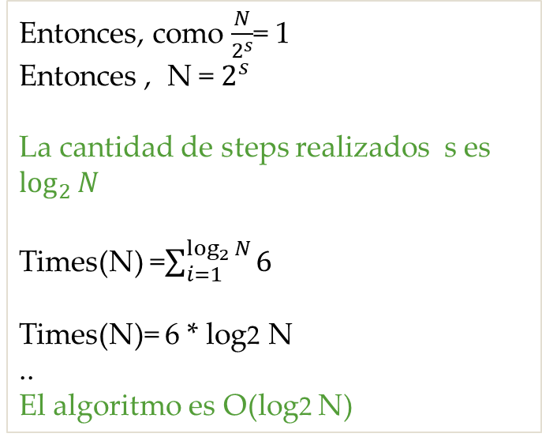
Entonces, como $\frac{N}{2^{s}}$= 1
Entonces , N = $2^{s}$
La cantidad de steps realizados s es
$$\log_{2}{N}$$
Times(N) =$\sum_{i=1}^{\log_{2}{N}}{6}$
Times(N)= 6 * log2 N
..
El algoritmo es O(log2 N)

Slide 42
Ahora bien, ese cálculo lo hemos realizado partiendo de Times(N).
O sea, que lo importante es saber calcular Times(N) a partir de código.
Para el calculo de Times(N):
Cuando el código es no-recursivo miramos las invocaciones, ciclos (paralelos vs anidados), etc.
Si el código es recursivo hay que considerar la cantidad de invocaciones realizadas también.

Slide 43
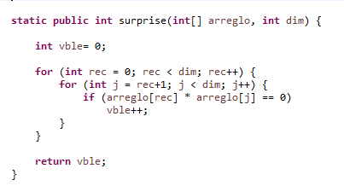
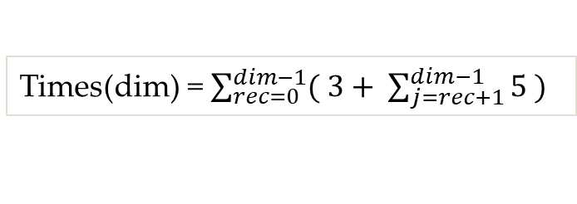
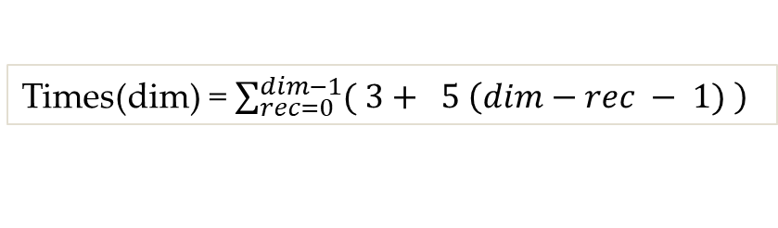
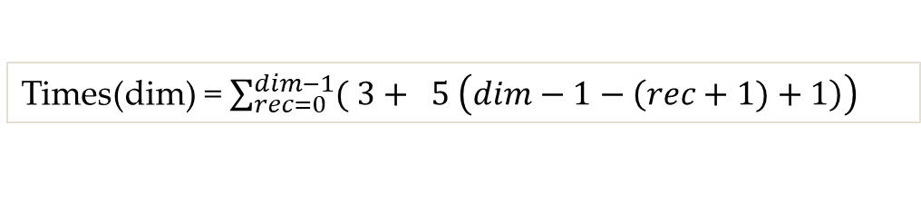
Ejemplo de un código no recursivo (aca a N lo llamé dim)
Times(dim) = $\sum_{rec=0}^{dim−1}{( 3+ \sum_{j=rec+1}^{dim−1}{5} )}$
Times(dim) = $\sum_{rec=0}^{dim−1}{( 3+ 5 \left(dim−1−\left(rec+1)+1\right)\right) }$
Times(dim) = $\sum_{rec=0}^{dim−1}{( 3+ 5 \left(dim−rec − 1) \right) }$

Slide 44


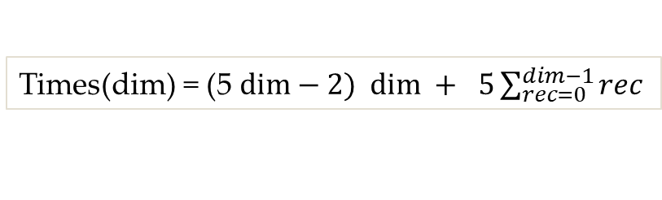



Times(dim) = $\sum_{rec=0}^{dim−1}{( 3+ 5 \left(dim−rec − 1) \right) }$
Times(dim) = $\sum_{rec=0}^{dim−1}{( 5 \dim{ − 5 rec −2)}}$
Times(dim) = $\sum_{rec=0}^{dim−1}{\left( 5 dim−2\right)− \sum_{rec=0}^{dim−1}{5 rec}}$
Times(dim) = (5$dim−2) dim + 5\sum_{rec=0}^{dim−1}{rec}$
Times(dim) = (5$dim−2) dim + 5$ $\frac{\left(dim−1\right) (dim−1+1)}{2}$
El algoritmo es O($\dim^{2}$)

Slide 45
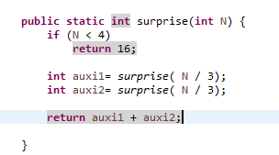
Ejercicio
Sea el siguiente código
O(1)
Times(N) = 2 * Times(N/3) + 4 si N >= 4
1 si N < 4

Slide 46

O(1)
Cuál es la O grande? Puedo aplicar el Teorema Maestro?
Rta: Sí. a=2, b=3, c=4 y d=0
Como a > $b^{d }$ es caso 3 tenemos que O($N^{\log_{b}{a}}$) o sea O($N^{\log_{3}{2}}$) = O($N^{0.63}$)
Times(N) = 2 * Times(N/3) + 4 si N >= 4
1 si N < 4

Slide 47
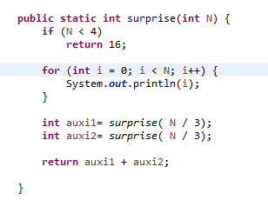
Ejercicio (variante)
Sea el siguiente código
Times(N) = 2 * Times(N/3) + O(N) si N >= 4
1 si N < 4

Slide 48

Cuál es la O grande? Puedo aplicar el Teorema Maestro?
Rta: Sí. a=2, b=3 y d=1
Como a < $b^{d }$ es caso 1 tenemos que O($N^{d}$) o sea O(N)
Times(N) = 2 * Times(N/3) + O(N) si N >= 4
1 si N < 4

Slide 49
Resumiendo
Existen diferentes formas de calcular complejidad.
Hay que calcular correctamente Times(N).
Para el caso concreto de las recurrentes:
Si aplican las condiciones, podemos aplicar Teorema Maestro
Se puede expandir el árbol de invocaciones.
Etc.

Slide 50
Estructura de Datos y Algoritmos
ITBA 2024-Q1

Slide 51
Vamos a usar un arreglo ordenado como soporte para un índice.

Slide 52
TP 3A- Ejer 1
Crear el índice con los siguientes servicios y chequear con Junit
Leer bien la especificaciòn sobre el insert

Slide 53

package eda;
public interface IndexService {
// elements serán los valores del índice, los anteriores se descartan.
// lanza excepction si elements is null y deja los valores anteriores.
void initialize(int [] elements);
// busca una key en el índice, O(log2 N)
boolean search(int key);
// inserta el key en pos correcta. Crece automáticamente de a chunks
void insert(int key);
// borra el key si lo hay, sino lo ignora.
// decrece automáticamente de a chunks
void delete(int key);
// devuelve la cantidad de apariciones de la clave especificada
int occurrences(int key);
}

Slide 54
Caso de Uso:
IndexService myIndex= new IndexWithDuplicates();
System.out.println (myIndex.occurrences( 10 ) ); // se obtiene 0
myIndex.delete( 10 ); // ignora
System.out.println (myIndex.search( 10 ) ); // se obtiene false
myIndex.insert( 80 ); // almacena [80]
myIndex.insert( 20 ); // almacena [20, 80]
myIndex.insert( 80 ); // almacena [20, 80, 80]

Slide 55
try
{
myIndex.initialize( new int[] {100, 50, 30, 50, 80, 100, 100, 30} );
}
catch(Exception e)
{
}
// el índice posee [30, 30, 50, 50, 80, 100, 100, 100]
System.out.println( myIndex.search( 20 )); // se obtiene false
System.out.println( myIndex.search( 80 )); // se obtiene true
System.out.println (myIndex.occurrences( 50 ) ); // se obtiene 2
myIndex.delete( 50 );
System.out.println (myIndex.occurrences( 50 ) ); // se obtiene 1
…

Slide 56
Detalles de implementación:
declarar una constante con el tamaño de chunksize por el que irá creciendo el arreglo.
para crecer el arreglo usar Arrays.copyOf
implementar un método privado getClosestPosition que devuelve:
si no existe la key la posición donde insertarla
si existe la key la posición de alguna de las repeticiones

Slide 57
Quiero insertar el 25
Índice al inicio
2 | 8 | 10 | 15 | 17 | 21 | 28
30 | 34 | 42 | 50
GetClosestPosition
2 | 8 | 10 | 15 | 17 | 21 | 28
30 | 34 | 42 | 50
Muevo los elementos
2 | 8 | 10 | 15 | 17 | 21 | 28
30 | 34 | 42 | 50 | 50
Resultado después de mover los elementos
2 | 8 | 10 | 15 | 17 | 21 | 28
28 | 30 | 34 | 42 | 50
Inserto en la posición correcta
2 | 8 | 10 | 15 | 17 | 21 | 25
28 | 30 | 34 | 42 | 50

Slide 58
¿Qué complejidad temporal y espacial tienen los algoritmos propuestos?

Slide 59
Estructura de Datos y Algoritmos
ITBA 2024-Q1

Slide 60
En búsqueda binaria hablamos del cálculo de complejidad temporal para algoritmos recurrentes.
Ahora bien, la búsqueda binaria puede implementarse en forma recursiva (la que vimos) o iterativa.
Es decir, indexOf() de 4 parámetros puede ser recursiva o iterativa

Slide 61
Versión recursiva
Versión iterativa

Slide 62
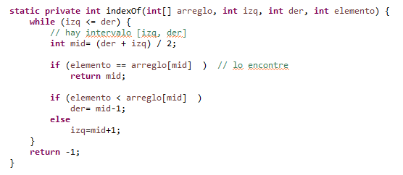
Versión recursiva
Versión iterativa

Slide 63
¿Cuál es la complejidad temporal de la versión iterativa de búsqueda binaria?
Rta: ???

Slide 64

¿Cuál es la complejidad temporal de la versión iterativa de búsqueda binaria?
Rta: La misma que en recursión. El ciclo se ejecuta s veces (s = $\log_{2}{N}) y se hacen$6 operaciones.

Slide 65
Si la versión iterativa y la recursiva tiene la misma complejidad temporal, habrá alguna ventaja de una frente a otra?
Rta.
???

Slide 66
Si la versión iterativa y la recursiva tiene la misma complejidad temporal, habrá alguna ventaja de una frente a otra?
Rta.
Sí. En la complejidad espacial.
Calculemos.

Slide 67
¿Cuál es la complejidad espacial de la versión iterativa de búsqueda binaria?
Rta: ???

Slide 68
¿Cuál es la complejidad espacial de la versión iterativa de búsqueda binaria?
Rta: O(1)

Slide 69
¿Cuál es la complejidad espacial de la versión recursiva de búsqueda binaria? ¿Cuántos stack frames se generan? ¿Cuánto espacio se reserva dentro?
Rta: ???

Slide 70

¿Cuál es la complejidad espacial de la versión recursiva de búsqueda binaria? ¿Cuántos stack frames se generan? ¿Cuánto espacio se reserva dentro?
Rta: Se realizan $\log_{2}{N} steps o sea$ O($\log_{2}{N}$)

Slide 71
Discusión
En nuestra implementación del índice precisamos de un arreglo ordenado. Invocamos el Arrays.sort() de java.
Analicemos qué métodos hay para ordenar arreglos.

Slide 72
Ordenación de Arreglos
Método “Quicksort”
Opera in-place.
Aplica la técnica Divide & Conquer.
Puede implementarse recursivamente o iterativamente.
Particiona en sub arreglos.
En cada sub-arreglo elige un pivot y ordena para que todos los elementos a la izquierda del pivot sean menores que él y los de la derecha sean mayores que él => el pivot está en la posición correcta.
Si un sub-arreglo tiene 0 o 1 elemento, está ya ordenado (no continua) => fin de la recurrencia

Slide 73
Ejemplo: tomando como pivote primer elemento
Pivot “34”
34 | 10 | 8 | 60 | 21 | 17 | 28
30 | 2 | 70 | 50 | 15 | 62 | 42

Slide 74
Ejemplo: tomando como pivote primer elemento
Pivot “34”
Particiona la lista <= 34 y >34 (o bien <34 y >=34)
34 | 10 | 8 | 60 | 21 | 17 | 28
30 | 2 | 70 | 50 | 15 | 62 | 42

Slide 75
Ejemplo: tomando como pivote primer elemento
Pivot “34”
Particiona la lista <= 34 y >34 (o bien <34 y >=34)
El único que está seguro en el lugar es el 34!
Ahora hacer lo mismo con las 2 sub-arreglos por separado
34 | 10 | 8 | 60 | 21 | 17 | 28
30 | 2 | 70 | 50 | 15 | 62 | 42
10 | 8 | 21 | 17 | 28 | 30 | 2
15 | 34 | 60 | 70 | 50 | 62 | 42
Pos 8

Slide 76
Para la lista derecha: pivot 60
Particiona la lista derecha<= 60 y >60 (o bien <60 y >=60)
10 | 8 | 21 | 17 | 28 | 30 | 2
15 | 34 | 60 | 70 | 50 | 62 | 40

Slide 77
Para la lista derecha: pivot 60
Particiona la lista derecha<= 60 y >60 (o bien <60 y >=60)
Ahora también el 60 está en su lugar.
Ahora hacer lo mismo con las 2 sub-arreglos por separado.
10 | 8 | 21 | 17 | 28 | 30 | 2
15 | 34 | 60 | 70 | 50 | 62 | 40
10 | 8 | 21 | 17 | 28 | 30 | 2
15 | 34 | 50 | 40 | 60 | 62 | 70

Slide 78
10 | 8 | 21 | 17 | 28 | 30 | 2
15 | 34 | 50 | 40 | 60 | 62 | 70

Slide 79
10 | 8 | 21 | 17 | 28 | 30 | 2
15 | 34 | 50 | 40 | 60 | 62 | 70
10 | 8 | 21 | 17 | 28 | 30 | 2
15 | 34 | 40 | 50 | 60 | 62 | 70

Slide 80
10 | 8 | 21 | 17 | 28 | 30 | 2
15 | 34 | 40 | 50 | 60 | 62 | 70

Slide 81
10 | 8 | 21 | 17 | 28 | 30 | 2
15 | 34 | 40 | 50 | 60 | 62 | 70
10 | 8 | 21 | 17 | 28 | 30 | 2
15 | 34 | 40 | 50 | 60 | 62 | 70

Slide 82
10 | 8 | 21 | 17 | 28 | 30 | 2
15 | 34 | 40 | 50 | 60 | 62 | 70
Así siguiendo. Finalmente todos quedan ordenados.

Slide 83
Implementar version recursiva “quicksort”, para la version int[].
Chequear su correctitud.
Calcular la complejidad espacial y temporal para el peor y mejor caso.

Slide 84
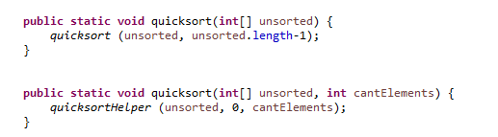
Posible implementación.

Slide 85
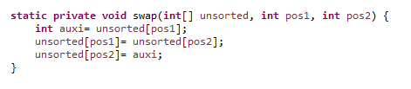
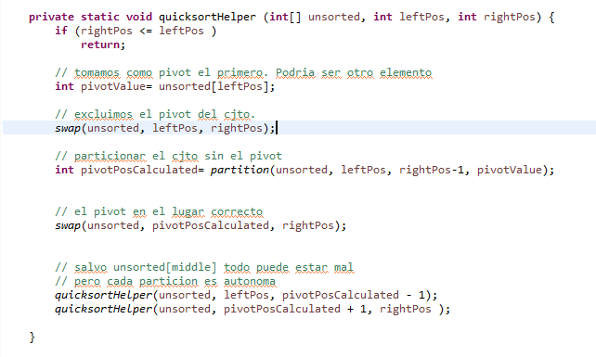

Slide 90
Implementar método Partition. Tiene que resolverse con complejidad espacial O(1)
Es decir, en ese arreglo el pivot 34.
Lo mandamos al fondo y lo excluimos hasta saber a dónde va. Invocamos a Partition sin el último.
Al volver de la invocación del 0..7 los <=34, del 8..12 los >34
34 | 10 | 8 | 60 | 21 | 17 | 28
30 | 2 | 70 | 50 | 15 | 62 | 42
42 | 10 | 8 | 60 | 21 | 17 | 28
30 | 2 | 70 | 50 | 15 | 62 | 34
 |  |  |  |  |  | 34

Slide 91
Implementar método Partition. Tiene que resolverse con complejidad espacial O(1)
Es decir, en ese arreglo el pivot 34.
Lo mandamos al fondo y lo excluimos hasta saber a dónde va. Invocamos a Partition sin el último.
Al volver de la invocación del 0..7 los <=34, del 8..12 los >34
34 | 10 | 8 | 60 | 21 | 17 | 28
30 | 2 | 70 | 50 | 15 | 62 | 42
42 | 10 | 8 | 60 | 21 | 17 | 28
30 | 2 | 70 | 50 | 15 | 62 | 34
 |  |  |  |  |  | 34
En pos=8 tendría que estar el 34

Slide 92
Implementarlo !

Slide 93
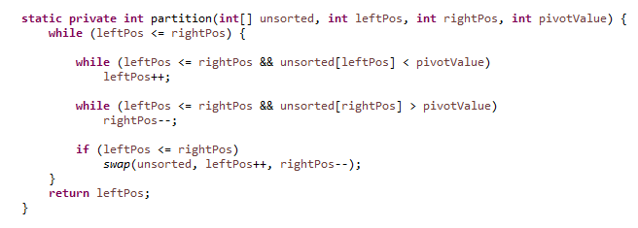
Posible solución

Slide 94
Calculando Complejidad Temporal de Quicksort
¿Cuál es el peor caso?
Rta ???
¿Se puede aplicar el Master Theorem para el peor caso?
Rta ???

Slide 95
Calculando Complejidad Temporal de Quicksort
¿Cuál es el peor caso?
Rta Que esté todo ordenado!!!
¿Se puede aplicar el Master Theorem para el peor caso?
Rta
No. Hay 2 invocaciones recursivas pero no en partes iguales.

Slide 96
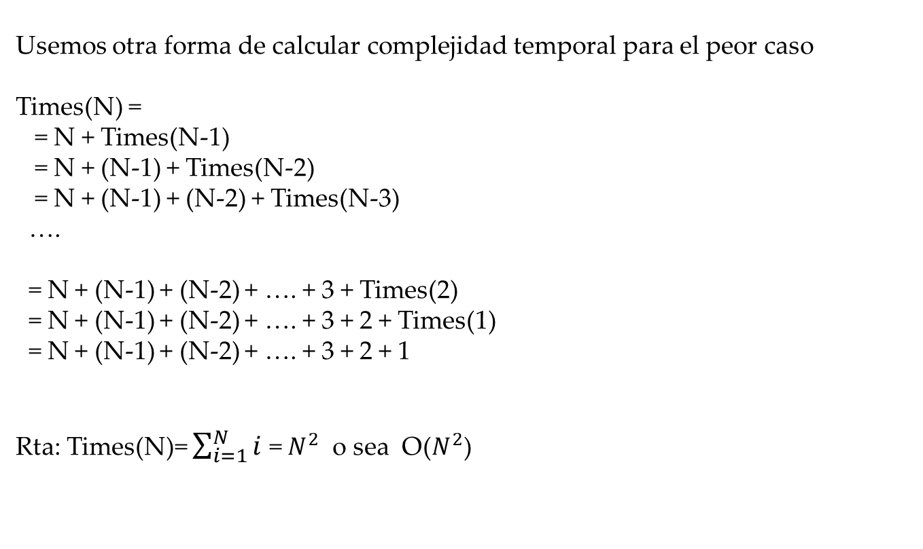
Usemos otra forma de calcular complejidad temporal para el peor caso
Times(N) =
= N + Times(N-1)
= N + (N-1) + Times(N-2)
= N + (N-1) + (N-2) + Times(N-3)
….
= N + (N-1) + (N-2) + …. + 3 + Times(2)
= N + (N-1) + (N-2) + …. + 3 + 2 + Times(1)
= N + (N-1) + (N-2) + …. + 3 + 2 + 1
Rta: Times(N)= $\sum_{i=1}^{N}{i}$ = $N^{2}$ o sea O($N^{2}$)

Slide 97
Usemos otra forma de calcular complejidad temporal para el peor caso
Times(N) =
= N + Times(N-1)
= N + (N-1) + Times(N-2)
= N + (N-1) + (N-2) + Times(N-3)
….
= N + (N-1) + (N-2) + …. + 3 + Times(2)
= N + (N-1) + (N-2) + …. + 3 + 2 + Times(1)
= N + (N-1) + (N-2) + …. + 3 + 2 + 1
Rta: Times(N)= $\sum_{i=1}^{N}{i}$ = $N^{2}$ o sea O($N^{2}$)

Slide 98
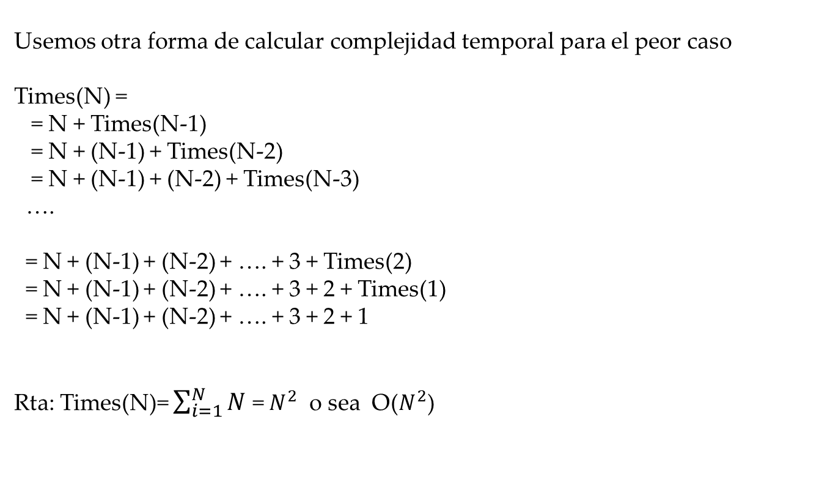
Usemos otra forma de calcular complejidad temporal para el peor caso
Times(N) =
= N + Times(N-1)
= N + (N-1) + Times(N-2)
= N + (N-1) + (N-2) + Times(N-3)
….
= N + (N-1) + (N-2) + …. + 3 + Times(2)
= N + (N-1) + (N-2) + …. + 3 + 2 + Times(1)
= N + (N-1) + (N-2) + …. + 3 + 2 + 1
Rta: Times(N)= $\sum_{i=1}^{N}{N}$ = $N^{2}$ o sea O($N^{2}$)

Slide 99
Usemos otra forma de calcular complejidad temporal para el peor caso
Times(N) =
= N + Times(N-1)
= N + (N-1) + Times(N-2)
= N + (N-1) + (N-2) + Times(N-3)
….
= N + (N-1) + (N-2) + …. + 3 + Times(2)
= N + (N-1) + (N-2) + …. + 3 + 2 + Times(1)
= N + (N-1) + (N-2) + …. + 3 + 2 + 1
Rta: Times(N)= $\sum_{i=1}^{N}{i}$ = $N^{2}$ o sea O($N^{2}$)

Slide 100
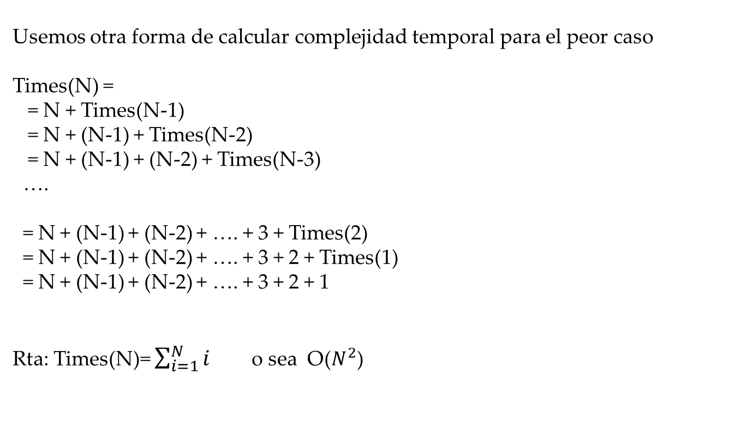
Usemos otra forma de calcular complejidad temporal para el peor caso
Times(N) =
= N + Times(N-1)
= N + (N-1) + Times(N-2)
= N + (N-1) + (N-2) + Times(N-3)
….
= N + (N-1) + (N-2) + …. + 3 + Times(2)
= N + (N-1) + (N-2) + …. + 3 + 2 + Times(1)
= N + (N-1) + (N-2) + …. + 3 + 2 + 1
Rta: Times(N)= $\sum_{i=1}^{N}{i}$ o sea O($N^{2}$)

Slide 101
Quicksort está diseñado para, en el mejor de los casos, tener listas de tamaño mitad en cada iteración. Si eso se lograra, entonces

Slide 102
La complejidad del algoritmo recursivo para mejor caso :
Times(N)

Slide 103
Times(N) + N
Times(N/2)
Times(N/2)

Slide 104
Times(N) + N
Times(N/2) + N/2
Times(N/2) + N/2
Times(N/4)
Times(N/4)
Times(N/4)
Times(N/4)

Slide 105
Times(N) + N
Times(N/2) + N/2
Times(N/2) + N/2
Times(N/4)+N/4
Times(N/4)+N/4
Times(N/4)+N/4
Times(N/4)+N/4
Times(N/8)
Times(N/8)
Times(N/8)
Times(N/8)
Times(N/8)
Times(N/8)
Times(N/8)
Times(N/8)

Slide 106
¿Cuántas veces?
Times(N) + N
Times(N/2) + N/2
Times(N/2) + N/2
Times(N/4)+N/4
Times(N/4)+N/4
Times(N/4)+N/4
Times(N/4)+N/4
Times(N/8)
+N/8
Times(N/8)
+N/8
Times(N/8)
+N/8
Times(N/8)
+N/8
Times(N/8)
+N/8
Times(N/8)
+N/8
Times(N/8)
+N/8
Times(N/8)
+N/8
……… …………… …………. ………. ………. …………. ………. ……. ………..
Times(1) Times(1) ……………. Times(1) Times(1) ………. …………. …. … Times(1) Times(1)

Slide 107
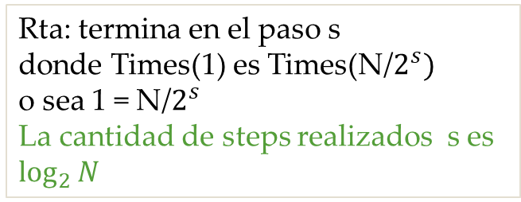
¿Cuántas veces?
Rta: termina en el paso s
donde Times(1) es Times(N/$2^{s})$
o sea 1 = N/$2^{s}$
La cantidad de steps realizados s es
$$\log_{2}{N}$$
Times(N) + N
Times(N/2) + N/2
Times(N/2) + N/2
Times(N/4)+N/4
Times(N/4)+N/4
Times(N/4)+N/4
Times(N/4)+N/4
Times(N/8)
+N/8
Times(N/8)
+N/8
Times(N/8)
+N/8
Times(N/8)
+N/8
Times(N/8)
+N/8
Times(N/8)
+N/8
Times(N/8)
+N/8
Times(N/8)
+N/8
……… …………… …………. ………. ………. …………. ………. ……. ………..
Times(1) Times(1) ……………. Times(1) Times(1) ………. …………. …. … Times(1) Times(1)

Slide 108
¿Qué pinta tiene lo que se hace en cada paso?
Times(N) + N
Times(N/2) + N/2
Times(N/2) + N/2
Times(N/4)+N/4
Times(N/4)+N/4
Times(N/4)+N/4
Times(N/4)+N/4
Times(N/8)
+N/8
Times(N/8)
+N/8
Times(N/8)
+N/8
Times(N/8)
+N/8
Times(N/8)
+N/8
Times(N/8)
+N/8
Times(N/8)
+N/8
Times(N/8)
+N/8
……… …………… …………. ………. ………. …………. ………. ……. ………..
Times(1) Times(1) ……………. Times(1) Times(1) ………. …………. …. … Times(1) Times(1)

Slide 109
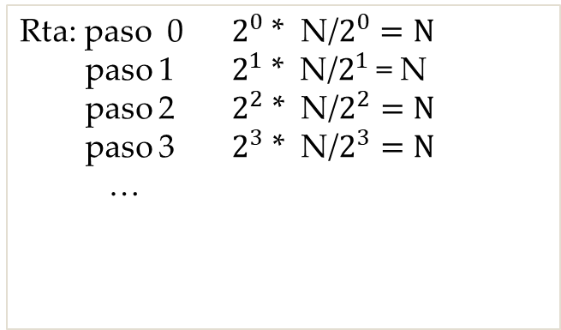
¿Qué pinta tiene lo que se hace en cada paso?
Rta: paso 0 $2^{0}$ * N/$2^{0}=N$
paso 1 $2^{1}$ * N/$2^{1}$ = N
paso 2 $2^{2}$ * N/$2^{2}=N$
paso 3 $2^{3}$ * N/$2^{3}=N$
…
Times(N) + N
Times(N/2) + N/2
Times(N/2) + N/2
Times(N/4)+N/4
Times(N/4)+N/4
Times(N/4)+N/4
Times(N/4)+N/4
Times(N/8)
+N/8
Times(N/8)
+N/8
Times(N/8)
+N/8
Times(N/8)
+N/8
Times(N/8)
+N/8
Times(N/8)
+N/8
Times(N/8)
+N/8
Times(N/8)
+N/8
……… …………… …………. ………. ………. …………. ………. ……. ………..
Times(1) Times(1) ……………. Times(1) Times(1) ………. …………. …. … Times(1) Times(1)

Slide 110
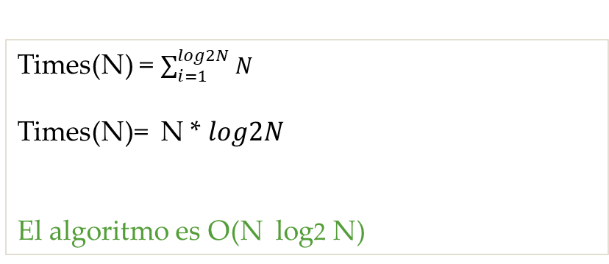
Times(N) = $\sum_{i=1}^{log2N}{N}$
Times(N)= N * $log2N$
El algoritmo es O(N log2 N)

Slide 111

Se puede Aplicar Master Theorem para mejor caso? Como sería?
Times(N) = 2 * Times(N/2) + O(N)
O sea, a= 2, b=2 y d = 1
Finalmente, es el caso dos, o sea O($N^{d}$ * log N)
O sea O(N * log N)

Slide 112
Se puede Aplicar Master Theorem para mejor caso? Como sería?
Times(N) = 2 * Times(N/2) + O(N)
O sea, a= 2, b=2 y d = 1
Finalmente, es el caso dos, o sea O($N^{d}$ * log N)
O sea O(N * log N)

Slide 113
Se puede Aplicar Master Theorem para mejor caso? Como sería?
Times(N) = 2 * Times(N/2) + O(N)
O sea, a= 2, b=2 y d = 1
Finalmente, es el caso dos, o sea O($N^{d}$ * log N)
O sea O(N * log N)

Slide 114
¿Cómo mejorar a quicksort para que cuando venga casi ordenado no de tan mal?
Rta
????

Slide 115
¿Cómo mejorar a quicksort para que cuando venga casi ordenado no de tan mal?
Rta
Cambiar el Pivot. Ej: tomar el elemento del medio, un elemento random, tomar la mediana de 3 elementos candidatos predeterminados, etc.

Slide 116
Complejidad espacial?
Rta
???

Slide 117
Complejidad espacial?
Rta
En el peor caso, debido a los stackframes tenemos
O(N)
En el mejor caso, debido a los stackframes tenemos
O(log2 N)

Slide 118
Complejidad espacial?
Rta
En el peor caso, debido a los stackframes tenemos
O(N)
En el mejor caso, debido a los stackframes tenemos
O(log2 N)

Slide 119
Tarea:
Buscar algoritmo Mergesort, estudiarlo por cuenta de uds. e implementarlo (puede ser el que no opera in situ)
Analizar complejidad espacial y temporal.
Tarea:
Usa Java alguno de esos métodos?
¿Qué complejidad tiene?

Slide 120
TP 3A- Ejer 3
Por cuenta de Uds, terminar el ejer 3.

Slide 121
Estructura de Datos y Algoritmos
ITBA 2024-Q1

Slide 122
TP 3A- Ejer 2
Agregar las siguientes funcionalidades a la interface que teníamos.

Slide 123
Agregar a la interface los siguientes métodos. Implementarlos y calcular complejidad temporal y espacial.
// devuelve un nuevo arreglo ordenado con los elementos que pertenecen al intervalo dado por
// leftkey y rightkey. Si el mismo es abierto/cerrado depende de las variables leftIncluded
// y rightIncluded. True indica que es cerrado. Si no hay matching devuelve arreglo de length 0
int[] range(int leftKey, int rightKey, boolean leftIncluded, boolean rightIncluded);
// imprime el contenido del índice ordenado por su key.
void sortedPrint();
// devuelve el máximo elemento del índice. Lanza RuntimeException si no hay elementos
int getMax();
// devuelve el mínimo elemento del índice. Lanza RuntimeException si no hay elementos
int getMin();

Slide 124
Caso de Uso:
IndexService myIndex= new IndexWithDuplicates();
try
{
myIndex.initialize( new int[] {100, 50, 30, 50, 80, 100, 100, 30} ); // guarda 30 30 50 50 80 100 100 100
}
catch(Exception e)
{
}
int[] rta= myIndex.range(50, 100, false, false); // [80]
rta= myIndex.range(30, 50, true, false); // [30, 30]
rta= myIndex.range(45, 100, false, false); // [50, 50, 80]
rta= myIndex.range(45, 100, true, false); // [50, 50, 80]
rta= myIndex.range(10, 50, true, false); // [30, 30]
rta= myIndex.range(10, 20, false, false); // []
…

Slide 125
Detalles de implementación de range:
Validaciones: que casos deberíamos testear que devuelven array vacío?
Para copiar array:
int []array_target = Arrays.copyOfRange( array_orig, left_inclusive, right_exclusive );
o con array_target previamente creado:
System.arraycopy( array_orig, base_array_origin, array_target , base_array_target , #components );

Slide 126
Estructura de Datos y Algoritmos
ITBA 2024-Q1

Slide 127
Java es un lenguaje estáticamente tipado => hay que declarar el tipo de una variable antes de usarla.
Sin Generics, los casteos son una posibilidad de errores que se detectan en tiempo de ejecución.

Slide 128
Ej:
List v = new ArrayList();
v.add("test");
Integer i = (Integer)v.get(0); // Runtime Exception!
Ej: sin casteos, también podemos tener RuntimeException. Los arreglos en Java sin Generics son covariantes => puedo poner elementos de un subitpo.
Object[] elems = new String[2];
elems[0] = "hi";
elems[1] = 100; // RuntimeException!

Slide 129
En Java hay que declarar el tipo de una variable antes de usarla.
Con la introducción de Java Generics ese “tipo” puede parametrizarse. Generics esta pensado para parametrizar y minimizar errores.

Slide 130
Técnicamente hablando, Generics fue implementado usando la Técnica de Erasure.
La técnica consiste en reemplazar todo tipo de parámetro con su “bound/restricción” y si no lo hay lo reemplaza por Object.
De ser necesario realiza casteos.

Slide 131
Ej:
public class P<T> {
public void method(T p) {
…
}
}
Ej:
public class P<T extends Comparable<T>> {
public void method(T p)
{
…
}
}
<T> is unbound => Object
<T> is bound => Comparable

Slide 132
En Java los Generics son invariantes => no se puede asignar un subtipo generics a un supertipo generics
Ej: ni compila
ArrayList<Integer> ints = new ArrayList<Integer>();
List<Number> numbers = ints;
Ej: ni compila
public class P<T> {
..}
public static void main(String[] args) {
P<Integer> myi = new P<Integer>();
P<Number> myp = myi;
}

Slide 133
Hay muchas restricciones que se establecieron al diseñar en Java Generics y Erasure. Leer
https://docs.oracle.com/javase/tutorial/java/generics/restrictions.html
Ej: no puede un built-in sustituir un tipo paramétrico
Ej: NO puedo crear dinámicamente un arreglo de tipo paramétrico (en tiempo de ejecución) porque su tipo no se conoce ya que en compilación se hizo erasure.

Slide 134
Ej: Probar
public class P<T> {
private T[] arreglo= new T[10];
}
Ej: Probar
public class P<T> {
private T[] arreglo;
public void initialize(int dim) {
arreglo= new T[dim];
}
}

Slide 135
Solución opción 1: guardar un arreglo de Objects (no T). Castear cuando sea necesario.
Escribamos entre todos la clase P<E>
public class P<E> {
private Object[] arreglo;
public void initialize(int dim) {
…
}
public void setElement(int pos, Eelement) {
…
}
public E getElement(int pos)
{
…
}
}
Caso de Uso:
P<Number> auxi = new P<>();
auxi.initialize(5);
auxi.setElement(3, 10);
auxi.setElement(2, 20.8);
for (int i= 0; i < 5; i++) {
System.out.println( auxi.getElement(i) );
}

Slide 136
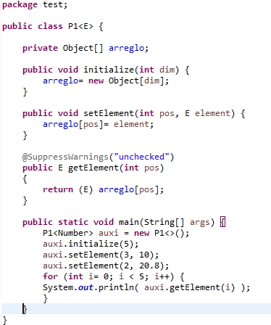


Slide 137
Solución opción 2: Usar reflection
Escribamos entre todos la clase P<T>
public class P<T> {
private T[] arreglo;
public void initialize(int dim, Class<T> theClass) {
…
}
public void setElement(int pos, T element) {
…
}
public T getElement(int pos)
{
…
}
}
Caso de Uso:
P<Number> auxi = new P<>();
auxi.initialize(5, Number.class);
auxi.setElement(3, 10);
auxi.setElement(2, 20.8);
for (int i= 0; i < 5; i++) {
System.out.println( auxi.getElement(i) );
}

Slide 138
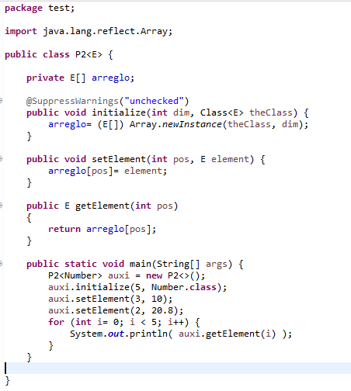

Slide 139
Solución 3. Crear un arreglo de un tipo conocido (que soporte todos) y castear
public class PObjectToT<E> {
private E[] arreglo;
@SuppressWarnings("unchecked")
public void initialize(int dim) {
…
}
public void setElement(int pos, E element) {
…
}
public E getElement(int pos) {
…
}
}
Caso de Uso:
P<Number> auxi = new P<>();
auxi.initialize(5);
auxi.setElement(3, 10);
auxi.setElement(2, 20.8);
for (int i= 0; i < 5; i++) {
System.out.println( auxi.getElement(i) );
}

Slide 140
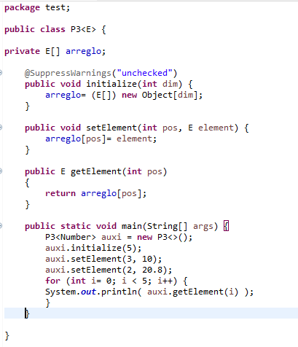

Slide 141
Qué pasa si en esas 3 opciones cambiamos
public class PCasoN<E> {
Por
public class PCasoN<E extends Comparable<E> {
Explicar…

Slide 142
TP 3A- Ejer 4
Implementarlo el Indice
con Generics

Slide 143
Cambiar int por generics. Implementar el índice con esta versión de interface:
package eda;
public interface IndexParametricService <T extends Comparable<? super T>>{
// elements serán los valores del índice, los anteriores se descartan
// lanza excepction si elements is null o si alguno de los elementos del
// arreglo proporcionado son null
void initialize(T [] elements);
// busca una key en el índice, O(log2 N)
boolean search(T key);
// inserta el key en pos correcta. Crece automáticamente de a chunks.
// si el valor proporcionado es null, ignora el pedido.
void insert(T key);
// borra el key si lo hay, sino lo ignora.
// decrece automáticamente de a chunks
void delete(T key);

Slide 144
// devuelve la cantidad de apariciones de la clave especificada.
int occurrences(T key);
// devuelve un nuevo arreglo ordenado con los elementos que pertenecen
// al intervalo dado por leftkey y rightkey. Si el mismo es abierto/cerrado depende
// de las variables leftIncluded y rightIncluded. True indica que es cerrado. El valor
// devuelto será un arrego de length 0 si no hay elementos que satisfagan al condicion
T[] range(T leftKey, T rightKey, boolean leftIncluded, boolean rightIncluded);
// imprime el contenido del índice ordenado por su key
void sortedPrint();
// devuelve el máximo elemento del índice o null si no hay elementos
T getMax();
// devuelve el mínimo elemento del índice o null si no hay elementos
T getMin();
}

Slide 145
Caso de Uso:
IndexParametricService<Integer> myIndex= new IndexWithDuplicates<>(Integer.class);
Integer[] rta = myIndex.range(10, 50, true, true);
myIndex.initialize( new Integer[] {100, 50, 30, 50, 80});
rta = myIndex.range(10, 50, true, true);
IndexParametricService<String> anIndex= new IndexWithDuplicates<>(String.class);
String[] rta2 = anIndex.range("hola", "tal", true, true);
anIndex.initialize( new String[] {"hola", "ha", "sii" });
rta2 = anIndex.range("a", "b", true, true);
rta2 = anIndex.range("a", "quizas", true, true);

Slide 146
Estructura de Datos y Algoritmos
ITBA 2024-Q1

Slide 147
El código para leer un csv con header, a través de esta biblioteca podría ser así. Bajar de campus DataAnalyis.java y verificar que se obtiene el dump correcto.
public class DataAnalysis {
public static void main(String[] args) throws IOException {
// leemos el archivo
// URL resource = DataAnalysis.class.getClassLoader().getResource("co_1980_alabama.csv");
URL resource= DataAnalysis.class.getResource("/co_1980_alabama.csv");
Reader in = new FileReader(resource.getFile());
Iterable<CSVRecord> records = CSVFormat.DEFAULT
.withFirstRecordAsHeader()
.parse(in);
// imprimimos los registros con todos sus valores
for (CSVRecord record : records) {
String value = record.get("daily_max_8_hour_co_concentration");
System.out.println(String.format("%s, %s", value, record.toString()));
}
in.close();
}

Slide 148
Qué sucede si colocamos otro iterador a continuación?
La variable “records” es una colección accesible?

Slide 149
Si lo que queremos realizar frecuentemente es:
Buscar el promedio de la polución registrada.
Imprimir ascendentemente la info disponible, pero ordenada por polución.
Averiguar si existió una polución cuyo valor fuera 2.8
Buscar el valor numérico de la mínima polución registrada.
Buscar la info disponible en que se dio la mínima polución registrada
Conocer qué valores numéricos de polución se registraron entre [3.65, 3.84]
Conocer la info disponible en la que la polución registrada fue entre [3.65, 3.84)
Conocer la info disponible en la que la polución registrada fue [10.5, 12]
En cuál/cuáles de esas operaciones conviene hacerlo por medio del Index y no analizando los datos tal cual vienen?
Sobre cuál de los campos definiríamos el orden del índice?
RTA:
Sobre el campo: "daily_max_8_hour_co_concentration"

Slide 150
Como funcionan los índices en colecciones de datos?
Consideraciones
La colección de datos (en este caso la línea del csv) tienen muchísimas componentes, pero sólo sobre unas pocas de ellas se quiere realizar búsquedas por rango, etc.
Algunas operaciones son favorecidas por búsqueda binaria (imprimir ordenado, rango, etc). La colección de datos no puede ordenarse simultáneamente por diferentes campos. O está ordenada por polución o está ordenada por fecha, etc. Como la colección tiene muchísimas componentes “duplicar”, “triplicar”, la información es costoso.

Slide 151
Pero si creamos una estructura auxiliar con la mínima información necesaria para llegar a ella? Esa información tiene que favorecer las operaciones que esperamos y puede permitir resolver sólo con ella algunas consultas o llevarnos sólo hacia los elementos esperados (los que satisfacen la consulta) en la colección de datos grande => INDICE
Un índice favorece las operaciones solo sobre la CLAVE DE BUSQUEDA.

Slide 152
Colección de datos desordenada
Rowid + registro
Índice sobre Polución
valorPolucion + rowid
Índice sobre Fecha
mes + rowid

Slide 153
Caso de uso
Índice sobre Polución
2 55555
3 99999
100 1
350 2
Colección de datos desordenada
1 100, Oct 2020,…………….
2 350, May 2020, …………..
…………………………………….
55555 2, May 2020,…………..
……………………………………
99999 3, Feb 2021,……………
Índice sobre Mes
Feb 99999
May 2
May 55555
Oct 1

Slide 154
La colección de datos, según lo que estamos pretendiendo hacer con ella, ¿En qué tipo de colección Java la podríamos guardar?
Rta
Solo quiero hacer búsqueda puntual!
Si estuviéramos seguros que los rowid son consecutivos podría ser un arreglo
De no estar seguros, podría ser un Hashing.

Slide 155
Para implementar esos requerimientos, modificaremos DataAnalysis:
Bajar de campus la clase IdxRecord.java que nos permite representar un Registro<T1, T2> donde T1 es el key de ordenamiento. Lo demás es la info que queremos asociar. Pueden agregarle métodos.
Resolver cada una de los requerimientos.

Slide 156
Cada ítem del índice va a guardar dos valores:
la key por la que ordenamos y un valor adicional asociado.
123 3
123 8
130 21
131 421
…
Key
Value

Slide 157
Preparar los datos para las consultas
// coleccion de valores
HashMap<Long, CSVRecord> datos= new HashMap<>();
// indice sobre polucion o los que deseemos
IndexParametricService<IdxRecord<Double, Long>> indexPolucion=
new IndexWithDuplicates<>(IdxRecord.class);
// coleccion de datos
for (CSVRecord record : records) {
// insertamos en la colección y en indice
COMPLETAR!!!!
}
CONSULTAS!!!!

Slide 158
Detalles de implementación
CSVRecord provee el método getRecordNumber()
Recordar que en el HashMap van los datos completos asociados a un id
mientras que en el índice va el valor por el que quiero buscar asociado al id.
Recordar insertar en el Hashmap y en el índice

Slide 159
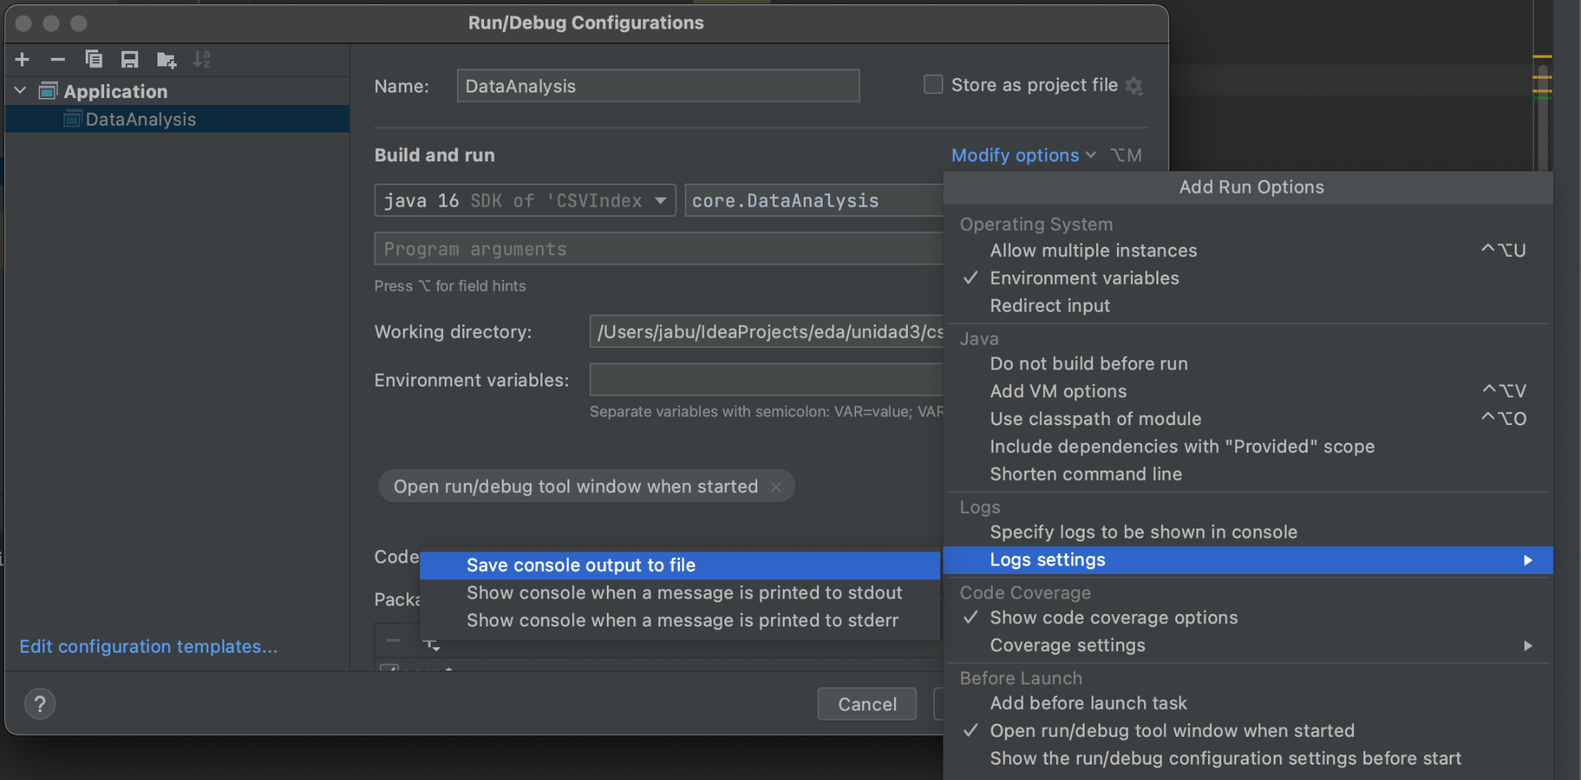
Si los datos son muchos, puede que la consola nos muestre solo los últimos valores. Si quieren, redireccionen la salida, por ejemplo en un archivo dentro de resources:
1
3
2

Slide 160
Caso de Uso: Averiguar si existió una polución cuyo valor fuera 2.8
…
Se puede usar solo el índice?
Preciso también de datos?
…
Debería dar True

Slide 161
Caso de Uso: Buscar el valor numérico de la mínima polución registrada
…
Se puede usar solo el índice?
Preciso también de datos?
…
Debería dar 0.3

Slide 162
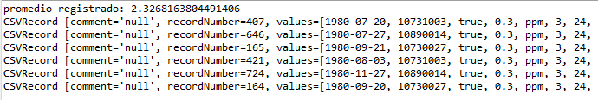
Caso de Uso: Buscar el valor numérico de la mínima polución registrada e imprimir de ese mínimo TODA la información asociada
…
Se puede usar solo el índice?
Preciso también de datos?
…
Deberían obtener 6 registros con ese valor

Slide 163
Caso de Uso: Imprimir los valores de polución ordenados ascendentemente.
Se puede usar solo el índice?
Preciso también de datos?
….
Deberían aparecer los valores numéricos almacenados desde 0.3 hasta el 9.5

Slide 164
Caso de Uso: Imprimir TODA la info pero ascendentemente ordenada por polución
Se puede usar solo el índice?
Preciso también de datos?
….
Deberían aparecer los registros ordenados por los valoers de polucion
desde 0.3 hasta el 9.5

Slide 165
Caso de Uso: Conocer qué valores numéricos de polución se registraron entre [3.65, 3.84]
…
Se puede usar solo el índice?
Preciso también de datos?
…
Deberían obtener 3.7
3.7
3.8
3.8
3.8

Slide 166
Si las consultas que queremos realizar frecuentemente son:
Si en la Latitud 34.68776113 hay sensores instalados;
Imprimir los valores de latitudes donde hay sensores instaladas, ordenadas ascendentemente;
Imprimir la info donde los valores de las latitudes es mínima;
etc.
En qué campo habría que crear el index?
Rta: en el campo “site_latitude”

Slide 167
Estructura de Datos y Algoritmos
ITBA 2024-Q1

Slide 168
Solución a otros problemas
Más allá de la problemática de los “índices”, existen otros problemas que requieren de estructuras de datos sencillas (que podrían implementarse con un arreglo o una lista).
Analicemos algunos de esos problemas.

Slide 169
Orden de llegada…
El concepto de búsqueda de un elemento nos llevó a la idea de precisar un índice para facilitar la búsqueda.
Pero si no precisamos “buscar” elementos? Es más, si ni siquiera precisamos compararlos entre sí?
Existe otro “orden” de elementos que tienen que ver con el momento en que se generan los datos o su orden de llegada.

Slide 170
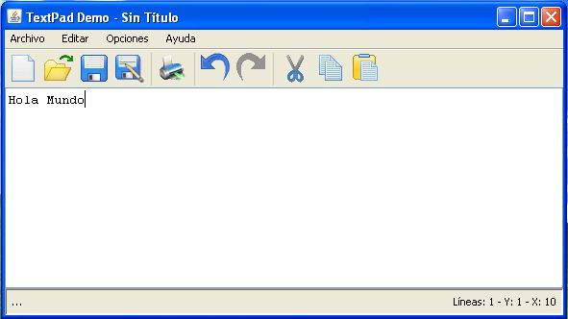
Problemas
Ejemplo 1: Editores
Los editores de texto permiten realizar operaciones: copy, paste, move, etc. y afortunadamente los avanzados permiten “deshacer” las últimas acciones realizadas. Permiten “arrepentirse” e inspeccionar la herramienta.
¿Qué estructura auxiliar
nos permite implementar
esta característica?
Rta: Pila (Stack o LIFO)

Slide 171

Problemas
Ejemplo 2: Runtime execution
Cuando en tiempo de ejecución de invoca a un método se utiliza el stack del runtime para almacenar: parámetros, variables locales y dirección de retorno. Esto también pasa en recursión.
Existen algoritmos que son ideales para programar en forma recursiva.
Si un lenguaje de programación no dispone de recursión, y el algoritmo es de naturaleza recursiva. ¿Qué podemos hacer?
Rta: usar un Stack para solucionar esa dificultad.

Slide 172

Ejemplo: Chequeos de compilación
Los lenguajes precisan de ciertos chequeos sintácticos. Tal es el caso de las expresiones matemáticas. En ellas, los operadores que utilizamos presentan diferente “precedencia” la cual puede cambiarse con tal de usar “paréntesis”.
Si bien los paréntesis pueden anidarse todo lo que querramos, deben aparearse correctamente.
¿Cómo pueden resolverse los chequeos sintácticos de ese tipo?
Rta: Con una PILA

Slide 173
Stack
Definición Stack/LIFO/Pila
Colección de datos ordenada por orden de llegada. La única forma de acceso es por medio de un elemento distinguido: TOPE que es el ultimo elemento que llegó.
Las operaciones que debe ofrecer son:
push: agrega un elemento a la colección y se convierte en el nuevo tope.
pop: quita un elemento de la colección y cambia el tope de la pila. Es una operación destructiva y solo puede usarse si la colección no está vacía.
isEmpty: devuelve true/false segun la colección tenga o no elementos
peek: devuelve el elemento tope pero sin removerlo. Es una operación de lectura y solo puede usarse si la colección no está vacía.

Slide 174
Stack: su implementación
¿Puede implementarse con un arreglo? ¿Con una lista lineal simplemente encadenada? ¿Tiene sentido usar una lista lineal doblemente encadenada?

Slide 175
Stack
Si se lo implementara con un arreglo. ¿Tenemos el problema de “movimiento de datos”?
Rta: la contiguedad está garantizada. Nunca quedarían huecos internos y no haría falta mover elementos para garantizar contigüidad ya que las operaciones solo se acceden por el TOPE.
Sin embargo, si se acaba el espacio sí debemos buscar espacio contiguo en otro lugar y copiar componentes.
Es decir, nos conviene hacer crecer/decrecer la estructura de a “chunks”.

Slide 176
Stack
Si se lo implementara con una lista lineal simplemente encadenada. ¿Tenemos el problema de navegación?
Rta: No. Los elementos en el Stack solo se acceden por el tope. Es solo cuestión de “apuntar“ el tope al elemento conveniente. Es decir, el primer elemento de la lista. Así, jamás tenemos que recorrer para push/pop.

Slide 177
Stack
Java viene equipada con una clase para el Stack.
https://github.com/AdoptOpenJDK/openjdk-jdk14u/blob/master/src/java.base/share/classes/java/util/Stack.java
Analizar el código y discutir:
Cómo está implementada internamente
Desde el punto de vista de OOP, ¿es correcto de dónde extiende comportamiento? ¿Por qué?

Slide 178
Stack
Este código, según Java, compilaría y ejecutaría. ¿Tiene sentido?
public static void main(String[] args) {
Stack<String> myStack = new Stack<>();
myStack.push("copy 1");
myStack.push("paste 1");
myStack.push("move 1");
myStack.push("move 2");
myStack.push("move 3");
myStack.add(3, "copy 2");
myStack.forEach(System.out::println);
}

Slide 179
Stack
Realmente en Java se cometió un importante error de diseño.

Slide 180
Stack
La implementación correcta de la clase Stack es encapsulando una LinkedList (o arreglo). No especializando alguno de ellos…
public class Stack<T> {
private LinkedList<T> data = new LinkedList<>();
public void push(T v) { data.addFirst(v); }
public T peek() { return data.getFirst(); }
public T pop() { return data.removeFirst(); }
public boolean isEmpty() { return data.isEmpty(); }
}
Faltaría mejorar el manejo de excepciones… (que no aparezcan excepciones de LinkedList).

Slide 181
Stack
Caso de Uso: Evaluador de expresiones
Una expresión es una combinación de operadores y operandos. En esta discusión vamos a considerar un subconjunto de operadores: solo binarios.
Las expresiones se pueden clasificar según la notación que utilizan:
prefija: el operador se encuentra antes de los operandos sobre los que aplica
infija: el operador se encuentra entre los operandos sobre los que aplica
postfija: el operador se encuentra detrás de los operandos sobre los que aplica.

Slide 182
Ej: ¿Cómo es la notación que usamos en general en expresiones aritméticas?
Rta: Infija
10 + 3 - 100

Slide 183
Dados 2 operandos A y B, el operador binario * puede tener las siguientes posibilidades:
Prefija | Infija | Postfija | Prefija Inversa | Infija Inversa | Postfija Inversa
* A B | A * B | A B * | * B A | B * A | B A *

Slide 184
El problema con la evaluación de una expresión infija es que existen ambigüedades cuando dos operadores tienen la misma precedencia. ¿ Por ejemplo?
Rta 10 - 2 - 3 ¿Cómo se evalúa?
Algo así debe resolverse con asociatividad. Pero se complica más aún cuando aparecen paréntesis que cambian las prioridades.

Slide 185
En las notaciones prefija y postfija el uso de paréntesis es innecesario debido a que el orden de los operadores determina el orden real de las operaciones en la evaluación de expresiones.

Slide 186
Algoritmo para evaluar una expression que ya esté en notación postfija:
Cada operador en una expresión postfija se refiere a los operandos previos en la misma.
Cuando aparece un operando hay que postergarlo porque no se puede hacer nada con él hasta que no llegue el operador, y como la notación es postfija el operador va a llegar después. Por lo tanto cada vez que se encuentre un operando la acción a tomar es “pushearlo” en una pila
Cuando aparezca un operador en la expresión implica que llegó el momento de aplicárselo a los operandos que lo preceden, por lo tanto se deben “popear” los dos elementos más recientes de la pila , aplicarles el operador y volver a dejar el resultado en la pila porque dicho valor puede ser operando para otra subexpresión (al resultado habrá que aplicársele el próximo operador que aparezca).
Cuando se termine de analizar al expresión de entrada el resultado de su evaluación es el único valor que quedó en la pila.

Slide 187
¿Es un buen diseño elegir una pila para implementar este algoritmo?
Rta
Obviamente sí, porque como se observó la única forma de acceso a la estructura de datos fue a través de su tope.
Jamás se necesitó navegar por dentro de la estructura en busca de otras componentes. Siempre se respetó el orden de llegada de los elementos a la estructura. Nada mejor que una pila para esto.

Slide 188
Ejemplo:
Supongamos que tenemos la expresión postfija
3 10 + 2 - 5 4 * -
(que corresponde a la infija: (3 + 10) - 2 - 5 * 4 )
El algoritmo funciona así:

Slide 189
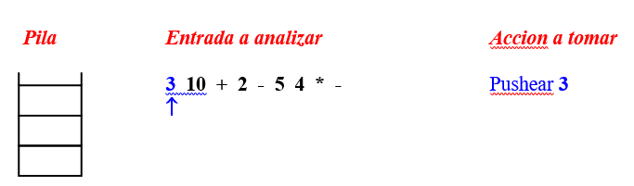
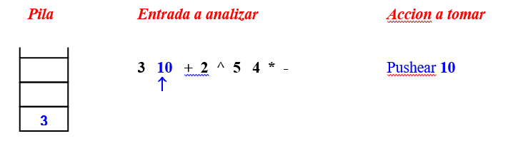

Slide 190
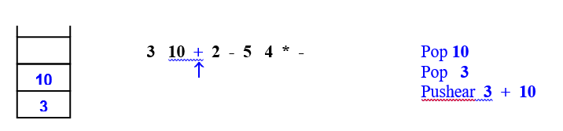
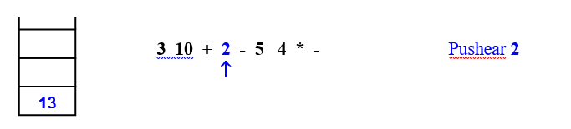
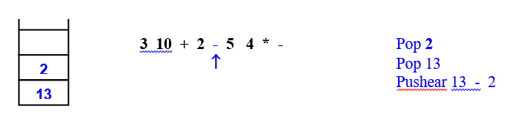

Slide 191
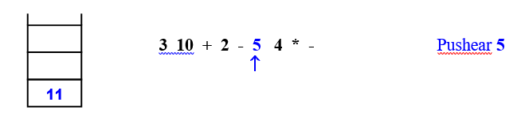
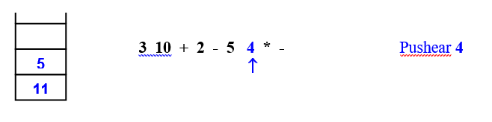
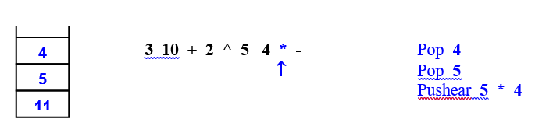
-

Slide 192
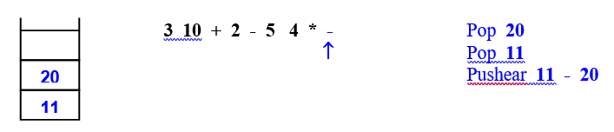
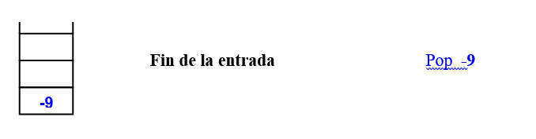
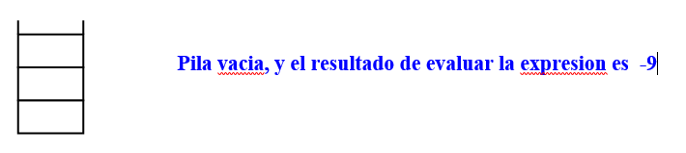

Slide 193
TP 3B- Ejer 2 (2.2 y 2.3)
Como funciona el algoritmo para evaluar en postfija?
Seguimiento gráfico en papel (snapshot instante a instante de qué hace el algoritmo)

Slide 194
2.2) Mostrar paso a paso como se analiza el input, se utiliza la pila y se evalúa la siguiente expresión postfija:
2 -0.1 + 10 2 * /
Rta dibujito en pizarrón y valor devuelto 0.095
Ejercicio
¿A qué expresión infija correspondía?
Rta (2 + -0.1) / (10 * 2 )

Slide 195
|
2.3) Mostrar paso a paso como se analiza el input, se utiliza la pila y se evalúa la siguiente expresión postfija:
-9 -1 - 10 2 * / 1 5 - 2 -3 / / *
Rta dibujito en pizarrón y valor devuelto -2.4
Ejercicio
¿A qué expresión infija correspondía?
Rta ((-9 - -1) / (10 * 2 )) * ( (1 - 5) / (2 / -3) )

Slide 196
Acá tenemos 2 subproblemas:
Cómo parsear un string de entrada para separarlo en tokens válidos (dónde terminan los números y los operadores)
La evaluación en sí de la expresión postfija. Eso incluye el manejo de errores.

Slide 197
Si nuestros operadores admitidos son + - * /
Proponer cuáles serían expresiones inválidas y explicar qué tipo de excepción debería lanzarse en cada caso.
Rta: 3 - 4 es inválida porque el – espera un operando previo
Rta: 0.2 3 ? Es inválida porque el ? No es operador válido
Rta: 4 3 1 - 4 Es inválida porque faltan operadores

Slide 198
Empecemos analizando qué clase Java me simplifica el análisis de tokens…
La clase Scanner permite leer de estandar input/archive/string información, indicarle cuáles son los separadores y navegar por sus tokens (iterador).

Slide 199
Probar el siguiente código que toma una línea de la entrada estándard que termina con \n. A ese primer scanner lo llamamos inputScanner.
Luego usa otro scanner sobre la línea previamente leida y la tokeniza separando en espacios (blancos, tabulador, etc). Ese segundo scanner lo llamamos lineScanner
public static void main(String[] args) {
// primer scanner: separador enter
Scanner inputScanner = new Scanner(System.in).useDelimiter("\\n");
System.out.print("Introduzca la expresión en notación postfija: ");
String line = inputScanner.next; // si usan nextLine() no poner \\r
// segundo scanner: separador espacios sobre el anterior
Scanner lineScanner = new Scanner(line).useDelimiter("\\s+");
while(lineScanner.hasNext())
System.out.println(lineScanner.next());
}

Slide 200
Podemos chequearlo con una expresión regular. En este caso, la enumeración de opciones válidas se escriben separadas por un pipe.
String token = lineScanner.next();
System.out.println(token);
if (token.matches("¡!|,|;|##") )
System.out.println("OK:“: token );
else
System.out.println("invalid: " + token);
Agregar este chequeo al código anterior y ver que valida correctamente

Slide 201
Ejercicio
Modificar el código anterior para que acepte un token más: ¿?
Chequearlo con expresiones válidas e inválidas. ¿Funciona correctamente?
Rta:
Así funciona mal if (token.matches("¿?|¡!|,|;|##") ) porque el símbolo “?” es metasímbolo y significa opcionalidad
La forma correcta es escaparlo:
if (token.matches("¿\\?|¡!|,|;|##") )

Slide 202
Estructura de Datos y Algoritmos
ITBA 2024-Q1

Slide 203
Parser de Precedencia de Operadores
Algoritmo para transformar expresión en notación infija a expresión en notación postfija.
Idea:
cada vez que aparezcan varios operadores se consultará un tabla que indique cuál se evalúa primero.
Si dos operadores tienen la misma precedencia, se utiliza la regla de asociatividad para saber cuál se evalúa primero.

Slide 204

Ejemplo:
La asociatividad de esas 4 operaciones es de izquierda a derecha.
Por lo tanto si tenemos A - B + C en la expresión postfija primero tiene que aparecer el – (ya que se evaluará primero A – B).
Eso es debido a que +- tienen la misma precedencia, pero como es asociativo a izquierda si llega un “+” y había previo un “-”, entonces el previo – se evalúa antes que el +.

Slide 205
Ejemplo:
Si tenemos A + B * C / D entre el “+” y el “*”, el segundo debe aparecer antes que el “+” en la expression postfija
Pero entre el “*” y el “/” el “*” también tiene que aparecer antes porque aunque tiene igual precedencia, la asociatividad a izquierda indica que se evaluará primero el “*” y luego el “/”.
Resumiendo, deberían aparecer en la expression postfija: primero el *, luego el / y finalmente el +
La expression original es equivalente a : A + ( (B * C) / D ) .
Salvo que se quisiera cambiar este comportamiento, no hace falta colocar paréntesis en la expresión infija.

Slide 206
Completemos la siguiente tabla sabiendo que esas operaciones son asociativas a izquierda. Lo que representa cada celda es la precedencia de si el tope de la pila tiene mayor precedencia que el elemento actual.
A * C - D
Elemento que está
en el tope
de la pila (previo)
Elemento que está siendo analizado (actual)
 | + | - | * | /
+ | true | true | False | false
- | true | true | False | false
* | true | true | True | True
/ | true | true | True | true

Slide 207
Completemos la siguiente tabla sabiendo que esas operaciones son asociativas a izquierda. Lo que representa cada celda es la precedencia de si el tope de la pila tiene mayor precedencia que el elemento actual.
A - C + D
Elemento que está
en el tope
de la pila (previo)
Elemento que está siendo analizado (actual)
 | + | - | * | /
+ | true | true | False | false
- | true | true | False | false
* | true | true | True | True
/ | true | true | True | true

Slide 208
Completemos la siguiente tabla sabiendo que esas operaciones son asociativas a izquierda. Lo que representa cada celda es la precedencia de si el tope de la pila tiene mayor precedencia que el elemento actual.
A + C / D
Elemento que está
en el tope
de la pila (previo)
Elemento que está siendo analizado (actual)
 | + | - | * | /
+ | true | true | False | false
- | true | true | False | false
* | true | true | True | True
/ | true | true | True | true

Slide 209
Completemos la siguiente tabla sabiendo que esas operaciones son asociativas a izquierda. Lo que representa cada celda es la precedencia de si el tope de la pila tiene mayor precedencia que el elemento actual.
A * C / D
Elemento que está
en el tope
de la pila (previo)
Elemento que está siendo analizado (actual)
 | + | - | * | /
+ | true | true | False | false
- | true | true | False | false
* | true | true | True | True
/ | true | true | True | true

Slide 210
Completemos la siguiente tabla sabiendo que esas operaciones son asociativas a izquierda. Lo que representa cada celda es la precedencia de si el tope de la pila tiene mayor precedencia que el elemento actual.
Elemento que está
en el tope
de la pila (previo)
Elemento que está siendo analizado (actual)
 | + | - | * | /
+ | true | true | False | false
- | true | true | False | false
* | true | true | True | True
/ | true | true | True | true

Slide 211
Algoritmo infija=>postfija
Cada operando de la expresión infija se copia en la expresión postfija.
Cuando aparece un operador hay que analizar precedencia respecto del resto de los previos operadores, por lo tanto los casos se reducen a chequear la precedencia entre el tope de la pila y el operador current:
Si la pila está vacía, se “pushea” el operador current ya que no se lo puede comparar con nada porque es el primero de la subexpresión.
Si la pila no está vacía:
Si el tope de la pila tiene mayor precedencia que el operador current, entonces se realizar “pop” del operador en la pila y se lo copia en la expresión postfija hasta que se acabe la pila o quede en ella uno de menor precedencia que el operador current. Se pushea al operador current, ya que hay que postergar su acción hasta que aparezca otro operador.
Si el tope de la pila tiene menor precedencia que el operador current no se puede ir todavía… Se pushea al operador current, ya que hay que postergar su acción hasta que aparezca otro operador.
Cuando se terminó de analizar la expresión infija, se “popean” todos los operadores de la pila y se copian en la expresión postfija.

Slide 212

Ejemplo: Supongamos que tenemos la expresión infija 3 + 10 * 2 / 1
El algoritmo funciona así:

Slide 213




Slide 214




Slide 215

O sea,
3 + 10 * 2 / 1 => 3 10 2 * 1 / +

Slide 216
Aplicar el algoritmo (en papel) para pasar a notación postfija las siguientes expresiones infijas:
Notar que el pasaje de infija a postfija no detecta muchos errores. La mayoría se detectan en tiempo de ejecución al evaluar la expresión.
Ej: 4 * / 2 no da error, genera 4 * 2 /

Slide 217
Ejercicio
¿Cómo implementar en Java la tabla que utiliza el parser de precedencia de operadores ?

Slide 218


Posibilidad Opcion 1

Slide 219

Posibilidad Opcion 2

Slide 220
Estructura de Datos y Algoritmos
ITBA 2024-Q1

Slide 221
Ejercicio
Agregar a la clase Evaluator el método private String infijaToPostfija() para implementar el parser de precedencia que utiliza la tabla antes diseñada.

Slide 222
Caso de Uso:
Evaluator e = new Evaluator();
System.out.println(e.evaluate());
System.out.println(e.evaluate());
System.out.println(e.evaluate());
Si se ingresa
2 - 3 * -3 devuelve 11
2 / 4 / 2 devuelve 0.25
2 4 * no devuelve excepción

Slide 223
El algoritmo
A implementar !!! Bajar de campus y completar

Slide 224
El algoritmo
private String infijaToPostfija()
{
String postfija= "";
Stack<String> theStack= new Stack<String>();
while( scannerLine.hasNext() ) {
String currentToken = scannerLine.next();
if ( isOperand(currentToken) ) {
postfija+= String.format("%s ", currentToken);
}
else {
while (!theStack.empty() && getPrecedence(theStack.peek(), currentToken) ) {
postfija+= String.format("%s ", theStack.pop() );
}
theStack.push(currentToken);
}
}
while ( !theStack.empty() ) {
postfija+= String.format("%s ", theStack.pop() );
}
return postfija;
}
Posible
solución:

Slide 225
Para chequear correctitud y ante la presencia de métodos private ¿cómo hacemos?
Si bien la idea de Junit es chequear métodos públicos (del contrato) si quisiéramos hacerlo con el método importante infijaToPostfija() lo podemos hacer con alguna licencia…
public?
reflection

Slide 226


Sea la clase Sorpresa

Slide 227

Sea la clase Sorpresa

Slide 228

Por otro lado, cómo inyectar desde Junit algo en consola input?

Slide 229

Ejercicio
Ahora vamos a incorporar el operador ^
La precedencia entre operadores está dado por:
Pero atención, el operador es asociativo a derecha!!!!.

Slide 230

Ver
https://en.wikipedia.org/wiki/Order_of_operations
(Serial Exponentiation)

Slide 231
Completemos la siguiente tabla sabiendo que ^ es asociativa a derecha. Lo que representa cada celda es la precedencia es si el tope de la pila tiene mayor precedencia que el elemento actual.
Elemento que está
en el tope
de la pila (previo)
Elemento que está siendo analizado (actual)
 | + | - | * | / | ^
+ | true | true | false | false | False
- | true | true | false | false | false
* | true | true | true | true | False
/ | true | true | true | true | false
^ | True | True | True | true | false

Slide 232
Completemos la siguiente tabla sabiendo que ^ es asociativa a derecha. Lo que representa cada celda es la precedencia es si el tope de la pila tiene mayor precedencia que el elemento actual.
Elemento que está
en el tope
de la pila (previo)
Elemento que está siendo analizado (actual)
 | + | - | * | / | ^
+ | true | true | false | false | False
- | true | true | false | false | false
* | true | true | true | true | False
/ | true | true | true | true | false
^ | True | True | True | true | false

Slide 233
Modificar la precedencia agregando el Nuevo operador.
Chequear con las expresiones:
3 + 10 * 2 / 1 (deberían obtener 3 10 2 * 1 / + y evalúa a 23
13 ^ 2 - 1 * 7 (deberían obtener 13 2 ^ 1 7 * - y evalúa a 162
5 ^ 2 ^ 3 - 1 (debería obtenerse 5 2 3 ^ ^ 1 - y evalúa a 390624

Slide 234

Ejercicio
Implementar en Java el parser de precedencia de operadores que transforme una expresión de notación infija a postfija usando la tabla de precedencia discutida, incorporando la exponenciación.

Slide 235
El algoritmo
Posible solución:
Solo agregar a la tabla de precedencia el ^
actualizar eval() para que considere ^ como válido, devolviendo Math.pow(a, b). No olvidar que matches también acepta el nuevo ^

Slide 236
Ejemplo:
2 - 3 ^ -3 devuelve 1.9629
2 ^ 4 ^ 2 devuelve 65536 ( y no 256)
3 + 10 * 2 / 1 (toPostfija() da 3 10 2 * 1 / + ) y evalúa a 23
13 ^ 2 - 1 * 7 (toPostfija() da 13 2 ^ 1 7 * - ) y evalúa a 162
5 ^ 2 ^ 3 - 1 (toPostfija() da 5 2 3 ^ ^ 1 - ) y evalúa a 390624

Slide 237
Algoritmo ampliado
Ahora bien, ¿cómo incorporamos los paréntesis en las expresiones?
Los mismos no deben aparecer en la salida ya que no son necesarios en las expresiones postfijas (ni en prefijas).

Slide 238
Extensión del algoritmo: ()
Una forma sencilla es considerarlos como operadores especiales, es decir:
Si el operador current es un un “(“, el mismo debe postergarse hasta que aparezca “)”. Es decir, completar la tabla para que se lo pushee siempre.
Si el operador current es un “)” el mismo debe sacar todos los operadores de la pila y concatenarlos en el string de salida hasta encontrar el “(“ que aparea con él. Cuando en el tope aparezca el “(“ debe sacarlo del tope de la pila pero no concatenarlo (ya que los paréntesis no van a la expresión postfija). Completar la tabla para manejar esta situación y colocar que la precendencia entre “(“ y “)” es false para manejarla como un caso especial => sino se vacía la pila!
Ej: ( ( 4 – 3 ) * 2 )

Slide 239


Ejemplo: Supongamos que tenemos la expresión infija ( 3 + 10 ) ^ 2 - 5 * 7

Slide 240




Slide 241




Slide 242




Slide 243


Slide 244
Ejercicio en papel, mostrar el pasaje a postfija y la pila instante a instante en cada una de las siguientes expresiones infijas
3 * ( ( 5 - 10.2 ) / 0.5 ) - 2
Rta 3 5 10.2 - 0.5 / * 2 -
Y evalúa como -33.19999
3 * ( ( 5 - 10.2 / 0.5 ) -
Rta: Error falta )
3 * ( 5 - 10.2 ) / 0.5 ) - 2
Rta: Error falta (

Slide 245
Completemos la siguiente tabla con el agregado de paréntesis. Lo que representa cada celda es la precedencia es si el tope de la pila tiene mayor precedencia que el elemento actual.
Elemento que está siendo analizado (actual)
Elemento que está
en el tope
de la pila (previo)
 | + | - | * | / | ^ | ( | )
+ | True | True | False | False | False | False | True
- | True | True | False | False | False | False | True
* | True | True | True | True | False | False | True
/ | True | True | True | True | False | False | True
^ | True | True | True | True | False | False | True
( | False | False | False | False | False | False | false

Slide 246
Completemos la siguiente tabla con el agregado de paréntesis. Lo que representa cada celda es la precedencia es si el tope de la pila tiene mayor precedencia que el elemento actual.
Elemento que está siendo analizado (actual)
Elemento que está
en el tope
de la pila (previo)
 | + | - | * | / | ^ | ( | )
+ | True | True | False | False | False | False | True
- | True | True | False | False | False | False | True
* | True | True | True | True | False | False | True
/ | True | True | True | True | False | False | True
^ | True | True | True | True | False | False | True
( | False | False | False | False | False | False | false

Slide 247

Ejercicio
Implementar en Java el parser de precedencia de operadores que transforme una expresión de notación infija a postfija usando la tabla de precedencia discutida, incorporando también el manejo de paréntesis.

Slide 248

Agregado 1
Agregado 2

Slide 249
Más aún
Podríamos considerar una nueva extensión del algoritmo, donde los operandos no sean solo constantes sino variables previamente definidas.
(hacerlo Uds completando el TP)

Slide 250
Caso de Uso:
private static Map<String, Integer> vbles = new HashMap<String, Double>()
{ { put("nro1", 0.2); put("x", -2.0); put("y", 2.0) ; } };
Se invoca igual que antes.
Si ingreso
( nro1 + 3 ) * ( x - -2 + y ) se obtendría el valor 6.4

Slide 251
Completar Evaluator para que maneje variables en las expresiones.
Tip:
En el infijaToPostija además del método isOperand(currentToken) codificar el método isVariable(currentToken) y devolver el valor del binding o error si no fue la variable predefinida

Slide 252
Posible implementación

Slide 253

Posible implementación

Slide 254
Estructura de Datos y Algoritmos
ITBA 2024-Q1

Slide 255
Indices y Arreglos ordenados
Ventajas
El arreglo ordenado es una Buena estrategia para implementar un índice (búsqueda rápida de la info). Permite algoritmo de “búsqueda binaria”.
Excelente para algunas operaciones que requieren acceso a una componente en particular, ya que se accede por “posición”. Ej: getMaximo(), getMínimo()

Slide 256
Indices y Arreglos ordenados
Deventajas
Los datos tienen que estar contiguos. Para garantizarlo, el insertado/borrado de un elemento require “mover” otras componentes.
Además, cuando se acaba el espacio pre-alocado, generar más espacio (aún de a “chunks”) implica generar otro espacio contiguo y llevar todas las componentes. Por eso conviene hacerlo de a “chunks”.

Slide 257
Analizando otras alternativas
Tratando de superar el problema de la contiguedad y re-alocación del espacio, podemos pensar en estructuras de datos que permitan que los elementos estén “físicamente aislados y lógicamente conectados”.
Opción: “Lista lineal simplemente encadenada”
Root (Primer elemento): null

Slide 258
Analizando otras alternativas
Tratando de superar el problema de la contiguedad y re-alocación del espacio, podemos pensar en estructuras de datos que permitan que los elementos estén “físicamente aislados y lógicamente conectados”.
Opción: “Lista lineal simplemente encadenada”
Root (Primer elemento): Si insertamos un elemento y se genera su espacio en $AAFF
Dato…
…
Dato…
$0023
$ 0023
$ 112E
Dato…
$112E
$ AAFF

Slide 259
Definición Lista Lineal Simplemente Encadenada
Es una estructura de datos que está compuesta por 0 o más nodos. Cada nodo (elemento) almacena 2 cosas: su info y la referencia al elemento siguiente.

Slide 260
Variante para Indice
Definición Lista Lineal Simplemente Encadenada Ordenada
Es una lista lineal simplemente encadenada que además mantiene los elementos ordenados con algún criterio de ordenación.

Slide 261
TP 3C- Ejer 2.1, 2.2
Bajar de Campus SortedListService y SortedLinkedList.java
La clase permite crear un índice ordenado que no acepta repetidos (los ignora).
Modicando la implementación (no la interface) podríamos usarla para implementar lista compactada (guarda la cantidad de apariciones)
Discutamos el insert

Slide 262
La inserción puede implementarse de diferente maneras:
Resuelto totalmente en SortedLinkedList (la provista), en forma iterativa
Resuelto totalmente en SortedLinkedList, en forma recursive (ejer 2.2)
Delegando a la clase Node la inserción. (ejer 2.3)
Implementar ahora la versión 2.2

Slide 263
TP 3C- Ejer 2.4
Analogamente, remove() puede implementarse en 3 versiones.
Ahora haganlo en la version iterativa.
Luego en las otras 2 versiones.

Slide 264
Posible solución
@Override
public boolean remove(T data) {
Node prev= null;
Node current = root;
while (current!=null && current.data.compareTo(data) < 0) {
// avanzo
prev= current;
current= current.next;
}
// lo encontre?
if (current!=null && current.data.compareTo(data) == 0) {
// borrando
if (current == root)
root= root.next;
else
prev.next=current.next;
return true;
}
return false;
}

Slide 265
TP 3C- Ejer 2.5
Implementar los métodos faltantes (5 min)

Slide 266
Estructura de Datos y Algoritmos
ITBA 2024-Q1

Slide 267
TP 3C- Ejer 3
Implementar el iterador read-only.
Agregar a la interface:
public interface SortedListService<T extends Comparable<? super T>> extends Iterable<T>

Slide 268
Caso de Uso:
SortedListService<String> l =
new SortedLinkedList<>();
l.add(“hola”); l.add(“tal”); l.add(“que”);
for (String s : l) {
System.out.println(s);
}

Slide 269
Iterable<T>
hay que implementar:
public Iterator<T> iterator()

Slide 270
Iterator<T>
hay que implementar:
public boolean hasNext()
public T next()

Slide 271
Caso de Uso From Scratch:
SortedListService<String> l =
new SortedLinkedList<>();
l.add(“hola”); l.add(“tal”); l.add(“que”);
for( Iterator<String> it = l.iterator(); it.hasNext(); ) {
System.out.println( it.next() );
}

Slide 272
Posible solución:
@Override
public Iterator<T> iterator() {
return new SortedLinkedListIterator() {
};
}

Slide 273
private class SortedLinkedListIterator implements Iterator<T> {
private Node current;
public SortedLinkedListIterator() {
current= root; }
@Override
public boolean hasNext() {
return current != null; }
@Override
public T next() {
if (!hasNext()) {
throw new NoSuchElementException();
}
T rta= current.data;
current= current.next;
return rta;
}
}

Slide 274
TP 3C- Ejer 4
Que complejidad temporal tienen:
getMin()
getMax()
size()

Slide 275
Algunas de esas operaciones podría bajar su complejidad, a expensas de un poco más de información

Slide 276
Sería interesante evitar “recorrer la lista” para saber su tamaño.
Guardalo en informacion “global” a la lista. .
Analicemos otra variante de Lista Lineal Simplemente Encadenada.

Slide 277
Analizando otras alternativas
Alternativa: “Lista lineal simplemente encadenada con header”
Header: $2222”
3, bla bla bla
$AAFF
$ 2222
Dato…
…
Dato…
$0023
$ 0023
$ 112E
Dato…
$112E
$ AAFF

Slide 278
Definición Lista Lineal Simplemente Encadenada con Header
Es una estructura de datos compuesta por:
Un elemento distinguido llamado “header” que tiene la referencia del primer elemento de la lista y además información global de la lista.
Cada nodo/elemento (común) almacena 2 cosas: su info y la referencia al elemento siguiente.

Slide 279
Analizando otras alternativas
Alternativa: “Lista lineal simplemente encadenada con header”
Header: $2222”
0, bla bla bla
null
$ 2222

Slide 280
Variante para Índice
Definición Lista Lineal Simplemente Encadenada Ordenada con Header
Es una lista lineal simplemente encadenada con header que además mantiene los elementos ordenados con algún criterio de ordenación.

Slide 281
Es decir,
Hay 2 tipos de nodos: header y comunes.
El nodo header no tiene que ser comparable. Hay uno solo de ese tipo de nodo!!!
Los nodos comunes tienen que poder compararse entre sí.

Slide 282
TP 3C- Ejer 5
Implementar la clase SortedLinkedListWithHeader (implementa misma interface) donde:
getMin(), getMax(), size()
Resuelvan en O(1)

